Slide 1
PREVENCIÓN DE CAÍDAS/
PROTECCIÓN CONTRA CAÍDAS
Este material se produjo bajo subsidio número SH-05121-SH9 de la Administración de Seguridad y Salud Ocupacional, Departamento de Trabajo de Estados Unidos. No necesariamente refleja los puntos de vista o la política del Departamento de Trabajo de Estados Unidos, ni constituye aprobación el mencionar nombres comerciales, productos comerciales u organismos.
Notes:
Se le ha concedido a Greenville Technical College el Subsidio Susan Harwood que apoya las normas de capacitación de OSHA. Esta capacitación de Prevención de Caídas/ Protección contra Caídas solo tiene el propósito de usarse como ayuda de capacitación y para uso general; el creador no acepta responsabilidad por cualquier pérdida o daño que resulta de su uso. OSHA también ha declara un descargo general de responsabilidad.
DESCARGO DE RESPONSABILIDAD
Este material no sustituye ninguna provisión de la Administración de Seguridad y Salud Ocupacional (OSHA) ni normas emitidas por OSHA. Si en alguno momento se descubre que los materiales presentados varían de los reglamentos de OSHA federales o estatales, Instituto Nacional de Normalización Estadounidense (ANSI, siglas en inglés), leyes estatales u ordenanzas locales, se comprende que dichos reglamentos, leyes y ordenanzas tomen prioridad sobre los materiales presentados aquí. En algunos casos, la información proporcionada suponga un nivel mayor de protección de lo que exigen algunos reglamentos de OSHA federales o estatales. Al mencionar productos o materiales por marca de ningún modo constituye aprobación. Cualesquier productos o materiales no mencionados dentro del manual que se consideren aceptables como aparatos de protección, equipo o prácticas no son intencional y no debe descartar su aceptabilidad como protección al empleado o medioambiente.
DESCARGO DE RESPONSABILIDAD DE OSHA
Este material se produjo bajo subsidio número SH-05121-SH9 de la Administración de Seguridad y Salud Ocupacional, Departamento de Trabajo de Estados Unidos. No necesariamente refleja los puntos de vista o la política del Departamento de Trabajo de Estados Unidos, ni constituye aprobación el mencionar nombres comerciales, productos comerciales u organismos.

Slide 2
¿Por qué esta aquí?
La bienvenida y presentaciones
  Favor de compartir
    Su nombre, la empresa por la cual trabaja, y que labor desempeña
Resumen del Módulo
  Agenda del curso
  Manual del curso
  Aprenderá …
  Este curso
Notes:
¡Comencemos!
¿Por qué está aquí?
Las caídas son la principal causa de muerte en la construcción. Uno de cada tres fallecimientos en construcción es resultado de una caída.
Las caídas se encuentran entre las causas más comunes de lesiones serias y muertes relacionadas al trabajo; las empresas tienen que establecer medidas en el lugar de trabajo para evitar que los empleados se caigan de las plataformas elevadas, estaciones de trabajo en alturas o dentro de orificios en el piso y paredes.
OSHA requiere que se proporcione protección contra caídas en alturas de cuatro pies en los lugares de trabajo de la industria general (29 CFR 1910 Subparte D Superficies para caminar y trabajar), a cinco pies en los astilleros 29 CFR 1915 Subparte E Andamios, Escaleras y Otras superficies de trabajo), seis pies en la industria de la construcción (29 CFR 1926 Subparte M Protección contra caídas) y a ocho pies en las operaciones portuarias (29 CFR 1918 Subparte A Provisiones Generales y Subparte H Manejo de Carga).
El curso mejorará la comunicación de peligros de caída de los instructores, ayudará en la prevención de accidentes y ayudará a los instructores a presentar eficazmente el material de capacitación.
Una vez que complete un curso de Capacitar al Instructor de protección contra caídas/prevención de caídas por un instructor competente, será una persona competente, capaz de proveer capacitación a otros. Esta certificación le permitir proveer 4 horas de capacitación a empleados de varios industrias, incluyendo la construcción e industria general.

Slide 3
Agenda del Curso
Inscripción, Introducción y Pre-examen
Módulo 1 – Introducción a la Protección Contra Caídas
Módulo 2 – Sistemas de Detención de Caídas
Evaluaciones de aptitudes #1, #2, #3, #4
Receso
Módulo 3 – Sistemas de Prevención de Caídas
Módulo 4 – Otros Peligros de Caídas: Escaleras
Evaluación de aptitudes #5
Participación de grupo del caso de estudio
Pos-examen y resumen
Notes:
Se incluye la agenda en la guía estudiantil.

Slide 4
Resumen del Manual del Curso
Seis Módulos
Participación de grupo del caso de estudio (Apéndice A)
Enseñanza Estudiantil al Grupo
Apéndices Adicionales
  Apéndice A—Caso de estudio
  Apéndice B—Protección contra Caídas para Andamios y Equipos Relacionados
  Apéndice C—Normas de OSHA Relacionados a la Protección Contra Caídas
  Apéndice D—Ejemplos: Anclajes de Protección contra Caídas por Tipos
Notes:
Módulos – Además de la introducción, hay seis módulos en el curso.
Módulo 1 – Introducción a la Protección Contra Caídas
Módulo 2 – Sistemas de Detención de Caídas
Módulo 3 – Sistemas de Prevención de Caídas
Módulo 4 – Otros Peligros de Caídas: Escaleras
Módulo 5 – Introducción a la Enseñanza Adulta
Módulo 6 – Requisitos de Enseñanza
Actividades y Ejercicios – El curso incluye actividades y ejercicios que le ayudan a identificar métodos para rebajar la cantidad de caídas en los sitios de construcción e industria general. Contiene herramientas y sugerencias para que ensene eficazmente el curso a otros. Muchas de las actividades y ejercicios se llevan a cabo en grupos pequeños, así tendrá una oportunidad de compartir sus experiencias e ideas con otros en la clase.
Enseñanza estudiantil al grupo
Examen – Los participantes tienen que aprobar el examen al final del curso para completarlo. No aprobar el examen significa que tiene que retomar el curso.

Slide 5
Aprenderá ...
¿Por qué es importante la protección contra caídas?
¿Qué puede hacerse para disminuir las caídas?
¿Qué es la prevención de caídas/protección contra caídas?
Cómo usar sistemas de retención
Cómo usar aparatos de seguridad para escaleras
Cómo usar los elementos de la teoría de enseñanza adulta
Cómo presentar capacitación eficaz
Notes:
Módulo 1: Identifica los problemas relacionados con trabajar en las alturas, delinea los reglamentos relacionados con la protección contra caídas y quien es responsable de proporcionar la capacitación a los empleados. El Módulo también comenta la protección brindada a los denunciantes.
Módulo 2: Describe los diferente componentes de una sistema personal de detención de caídas y explica como determinar cual sistema es mejor para usar en el trabajo.
Módulo 3: Identifica los diferente sistemas de retención disponibles y explica como configurar los sistemas en el trabajo.
Módulo 4: Enfatiza la importancia de prestar atención al uso de escaleras de mano en el sitio de trabajo y explica como usarlas de manera segura.
Módulo 5: Ensena a los participantes a ensenar un tema de instrucción a otros usando técnicas de enseñanza adulta.
Módulo 6: Identifica los requisitos para completar con éxito una capacitación según las pautas del Subsidio OSHA Grant y Greenville Technical College.

Slide 6
El Curso
Explica los requisitos de OSHA de Protección Contra Caídas/Prevención de Caídas
Otorga 0,4 unidades de educación continua a los instructores que han completado el curso de Greenville Technical College de Capacitar al Instructor
Demuestra SU compromiso a la seguridad
Pero …
No sustituye provisión alguna de la Administración de Seguridad y Salud Ocupacional (OSHA) ni cualquiera otra norma emitida por OSHA
Notes:
Explique el resultado outcome del curso anotado en la pantalla lamina.
Repase las respuestas del PRE-EXAMEN incluido en la guía estudiantil:
1. C
2. C
3. F
4. C
5. C
6. F
7. F
8. Todo lo anterior (respuesta D)
9.T

Slide 7
Módulo 1: INTRODUCCIÓN A LA PROTECCIÓN CONTRA CAÍDAS
Resumen
¿Por qué es importante la protección contra caídas?
¿Cómo se informa la mortandad y los catástrofes?
¿Cuáles son las responsabilidades del empleador, los derechos de los trabajadores y la protección a los denunciantes?
¿Qué son una persona capacitada y una persona competente?
Notes:
Al completar este Módulo, el estudiante podrá explicar:
Por qué es importante la protección contra caídas y que se puede hacer para reducir la cantidad de caídas.
Como informar la mortandad y desmembración que ocurren en el sitio laboral.
quien es responsable por la protección a los empleados, el derecho de los empleados de recibir protección y a quien proteger si se decide denunciar a la empresa por condiciones inseguras.
Que hay que hacer para ser persona capacitada o persona competente en el sitio laboral.

Slide 8
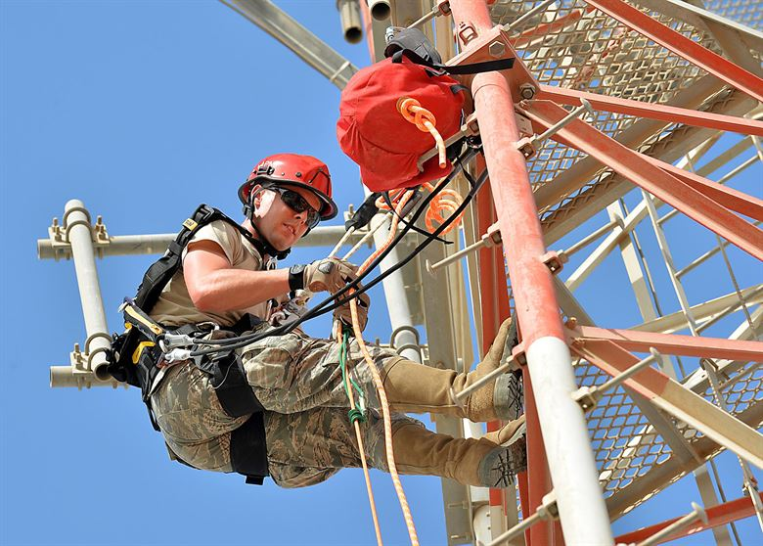
¿Por qué es importante la protección contra caídas?
Las caídas son la principal causa de muerte en la construcción.
Las caídas se encuentran entre las causas más comunes de lesiones serias y muertes relacionadas al trabajo
Notes:
Según el Centro para la Prevención de Enfermedades de EE. UU.
Las caídas son la causa número uno de los fallecimientos en trabajadores de la construcción.
La base de datos de Construcción FACE del Instituto Nacional de Seguridad Ocupacional muestra que entre 1982 y 2015, 20 por ciento de todos los fallecimientos en la construcción ocurren dentro de los primeros dos meses del trabajador en el trabajo.
La base de datos de Construcción FACE (CFD en ingles) es una base de datos en formato Excel creado por CPWR – El Centro de Investigación y Capacitación en la Industria de Construcción to facilitate el uso de información proporcionada por los Informes de las Evaluaciones de mortandad y Control (FACE en ingles) de NIOSH (FACE) para usuarios que desean analizar los informes FACE usando estadísticas.
¿Qué se puede hacer para reducir las caídas?
OSHA requiere que se proporcione protección contra caídas en alturas de cuatro pies en los lugares de trabajo de la industria general, a cinco pies en los astilleros, seis pies en la industria de la construcción y a ocho pies en las operaciones portuarias.
OSHA requiere protección contra caídas cuando trabajar sobre maquinaria y equipo peligrosos, sin importar la altura.

Slide 9
¿Qué se puede hacer para reducir las caídas?
Brindarles un lugar de trabajo libre de peligros conocidos.
Mantengan los pisos de las áreas de trabajo en condiciones limpias, y hasta donde sea posible, secas.
Seleccionen y proporcionen el equipo de protección personal requerido sin costo para los trabajadores.
Capaciten a los trabajadores acerca de los peligros de trabajo en el idioma que ellos entiendan.
Notes:
Explique las maneras de reducir la cantidad de caídas anotadas en la pantalla (lamina). Luego comente las siguientes responsabilidades de la empresa.
Para evitar que los empleados sufran lesiones debido a las caídas, la empresa tiene que:
Colocar una guarda en cada orificio dentro del cual un trabajador pudiera accidentalmente entrar caminando (usando una barrera de protección y tablas de apoyo o una cubierta para orificios).
Colocar una barrera de protección y tabla de apoyo alrededor de cada plataforma, piso o andén que se encuentre en alturas y con los lados abiertos
Sin importar la altura, si un trabajador se puede caer dentro o sobre maquinaria o equipo peligroso (tal como un tanque de ácido o una banda transportadora), el empleador debe proporcionar barreras de protección y tablas de apoyo para evitar que los trabajadores se caigan y se lesionen.
Otros medios de protección contra caídas que se pudieran requerir en ciertos trabajos incluyen arnés y línea de seguridad, redes de seguridad, barandales en escalones y barandales de mano.

Slide 10
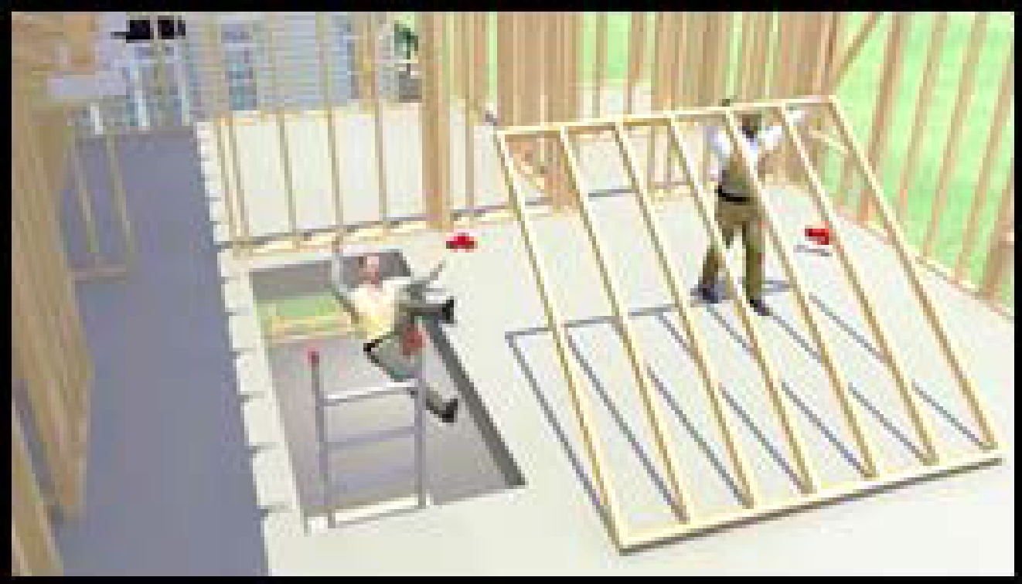
DATO MORTAL #1
Un carpintero de tiempo completo trabajaba en el segundo piso de una casa residencial (construcción nueva) con marco de madera.
Cayó más de 20 pies a través de la abertura de las escaleras sin protección hasta el piso de concreto del sótano.
Murió en la caída de las lesiones mortales a la cabeza e internas.
Notes:
En EE.UU., mas de 800 trabajadores de construcción mueren cada ano en su trabajo. Las caídas son la causa numero uno de muerte en la construcción. Uno de cada tres fallecimientos en construcción es resultado de una caída. Estas caídas suceden en un instante mientras los trabajadores están sobre los tejados, andamios, escaleras de mano, puentes y otros superficies de trabajo. Se puede evitar la mortandad. La video que verán demuestra la rapidez de una caída en un lugar de construcción resulte en la muerte del trabajador. La video también mostrara que tiene que hacer la empresa para trabajar de manera mas segura. La empresa tiene la responsabilidad de proveer un lugar de trabajo seguro y el equipo de protección personal exigido. Vera que el uso del tipo correcto de protección contra caídas salva vidas. Aviso: las escenas que vera trata de las muertes en los sitios de construcción y puede perturbar a algunas personas. Cada escena se basa en historias verídicas.
Trabajadores Adiestrados y Experimentados
A menudo, los trabajadores adiestrados y experimentados son victimas de situaciones inesperadas e inevitables en el sitio del trabajo.
OSHA 1926.501 Subparte M delinea las normas exigidas para la Industria de la Construcción para todo sitio de trabajo donde las caídas de plataformas elevadas son posibles. En este ejemplo, los empleados trabajaban en el Segundo piso cerca de un stairwell abierto. No había un barandal o cubierta para el piso. Los trabajadores no llevaban puestos equipo de protección personal. Después de armar una sección de la pared, los trabajadores lo alzaron y lo movieron hacia adelante para colocarlo. Mientras movían hacia adelante, uno de los trabajadores tomo un paso hacia el stairwell sin resguardo para asirse del lado de la sección de la pared.
Se cayo por la apertura del stairwell no resguardado. Cayo 20 pies hasta el piso de concreto del sótano. Murió en la caída de las lesiones mortales a la cabeza e internas. Investiguemos los eventos que se llevaron a cabo hasta el incidente trágico. Veamos como se podría haber evitado.
Originalmente, los trabajadores clavaban las tablas para armar una sección de la nueva pared. El stairwell no tenia un barandal de protección como exige OSHA. Ahora el stairwell se protege con barandal como requiere. Como antes, los trabajadores se mueven hacia adelante para instalar la sección de pared completada. Esta vez, mientras el trabajador toma pasos hacia el stairwell, lo detiene el barandal; continua adelante para colocar la sección armada. Otra manera de proteger a los trabajadores es poner una cubierta adecuada sobre la apertura del stairwell. La cubierta tiene que asegurarse. Con la cubierta adecuada, el trabajador pisa la cubierta y continua colocando la sección.
Enlace a la videograbación: https://youtu.be/MybFvRDb0Tc

Slide 11
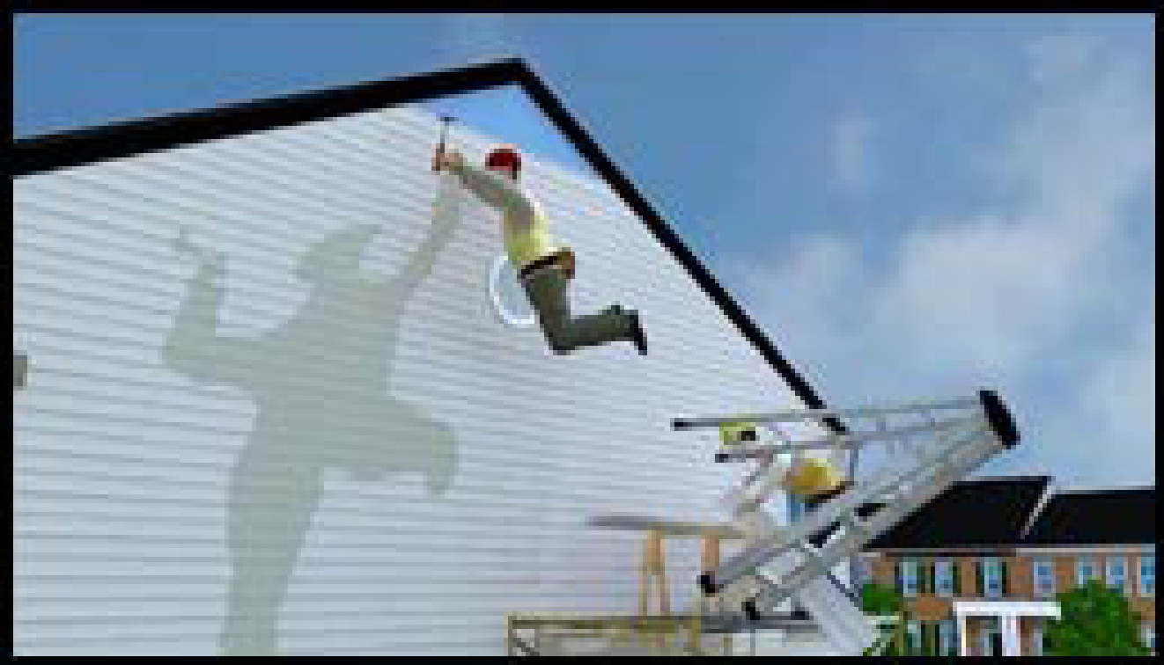
DATO MORTAL #2
Un trabajador instalaba revestimiento de vinilo en un town house de 2 pisos.
Usaba una escalera colocada sobre un andamio.
Al estar parado sobre el peldaño superior de la escalera, el trabajador se sobre extendió hacia un lado y la escalera se volteó.
Se cayó casi 20 pies hasta el suelo.
Murió más tarde ese día de las lesiones causadas por la caída.
Notes:
Uso impropio del equipo causa la muerte
A menudo, las caídas de alturas mayor de 6 pies en construcción y 4 pies en industria general no se deben a orificios u orillas sin protección. Muchos empleados dan mal uso al equipo que resulta en su propio fallecimiento. OSHA 29 CFR 1926.451 Subparte L dirigen atención a las reglas para escaleras de mano que se usan encima o con los andamios.
Un trabajador instalaba revestimiento de vinilo en un town house de dos pisos. Usaba una escalera colocada sobre un andamio. El andamio no tenia barandales. Los trabajadores no llevaban protección contra caídas alguna. Al estar parado sobre el peldaño superior de la escalera, el trabajador colocando el revestimiento se sobre extendió hacia un lado y la escalera se volteó. Se cayó casi 20 pies hasta el suelo. Murió más tarde ese día de las lesiones causadas por la caída.
Examinemos los eventos que llevar a este incidente trágico para determinar como se hubiera evitado. Originalmente, el trabajador que instalaba revestimiento estaba parado en una escalera que se había colocado sobre un andamio. Esto es un infracción OSHA muy grave y peligrosa. Además, no se les proporciono a los trabajadores protección contra caídas. OSHA requiere que las empresas proporcionen a los trabajadores con protección contra caídas cuando trabajan en andamios mas de 10 pies sobre un nivel inferior.
Revisemos otra vez al trabajador que instalaba el revestimiento. Pero ahora, el trabajador esta parado sobre un fully-decked pump-jack andamio. Tiene barandales superiores, inferiores y en el medio. Pues, en vez de estar en peligro de caer al instalar el revestimiento, se protege al trabajador de ese peligro.
Este ejemplo muestra la importancia de seguir las normas de OSHA de protección contra caídas. Se puede evitar estas muerte en la construcción. Las medidas de protección contra caídas que se muestra salva la vida de los trabajadores. Use protección contra caídas en el trabaja en el trabajo: puede ser la diferencia entre vida y muerte.
Enlace a la video: https://youtu.be/Nd9RWLvcpUE

Slide 12
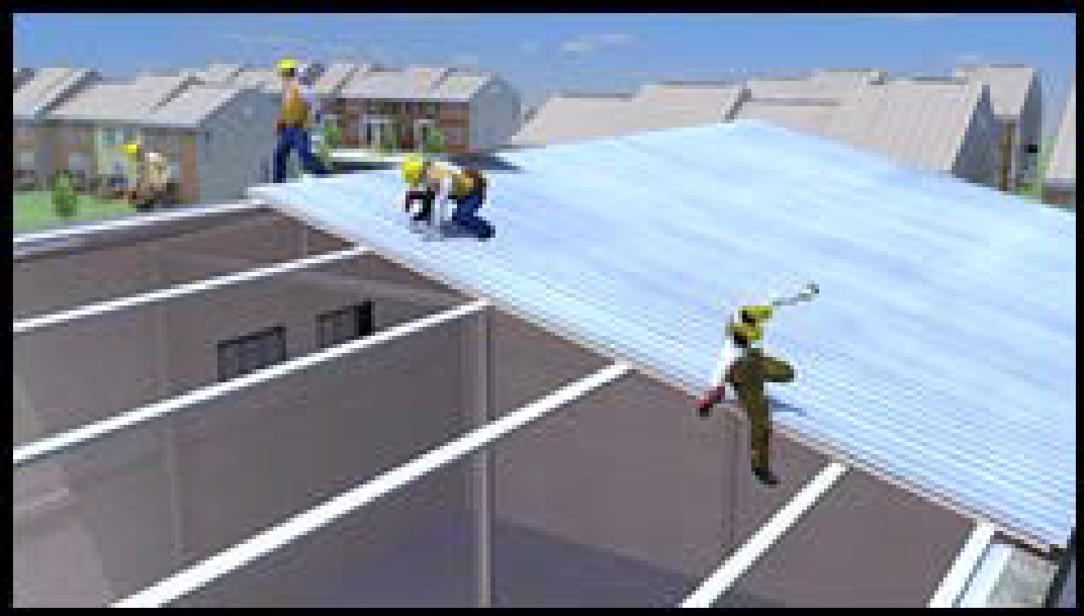
DATO MORTAL #3
4 trabajadores instalaban recubrimiento de hojas de metal en un edificio prefabricado.
Uno de los trabajadores por perdió el equilibrio y se cayó por la abertura.
Murió al día siguiente por las lesiones causadas por la caída.
Notes:
Líneas de alerta, zonas controladas y sistemas de monitoreo de seguridad Ay!
Cuatro trabajadores instalaban recubrimiento de hojas de metal en un edificio alto prefabricado. El tejado era bastante plano, no hubo zona de control de y los trabajadores no llevaba puesto protección contra caídas alguna. Los trabajadores usaban taladros para atornillar las hojas de metal a las viguetas.
Al caminar uno de los trabajadores por el techo, perdió el equilibrio. Se cayó por la abertura. Murió al día siguiente por las lesiones causadas por la caída.
Examinemos los eventos que llevar a este incidente trágico para determinar como se hubiera evitado. Originalmente, los trabajadores no tenia protección contra caídas. OSHA requiere que la empresa proporcione EPP cuando se trabaja en alturas 15 pies y mayor.
Revisemos de nuevo a los trabajadores que instalaban las hojas de metal; veamos que pasa cuando usan protección contra caídas. Ahora usan una línea de vida horizontal temporal. Consiste en un cable horizontal sujeto a dos o mas puntos de anclaje en el tejado. En este sistema, los trabajadores conectan su arnés a una línea de vida horizontal que esta anclado a la estructura del tejado en vez de puntos individuales de anclaje.
Otra vez, mientras el trabajador pierde el equilibro y cae entre los viguetas, su línea de vida lo detiene de caerse al suelo abajo. Mientras esta suspendido por su sistema de detención de caída, un compañero de trabajo trae un elevador y lo rescata.
Enlace a la video: https://youtu.be/m88kSUNx-RQ

Slide 13
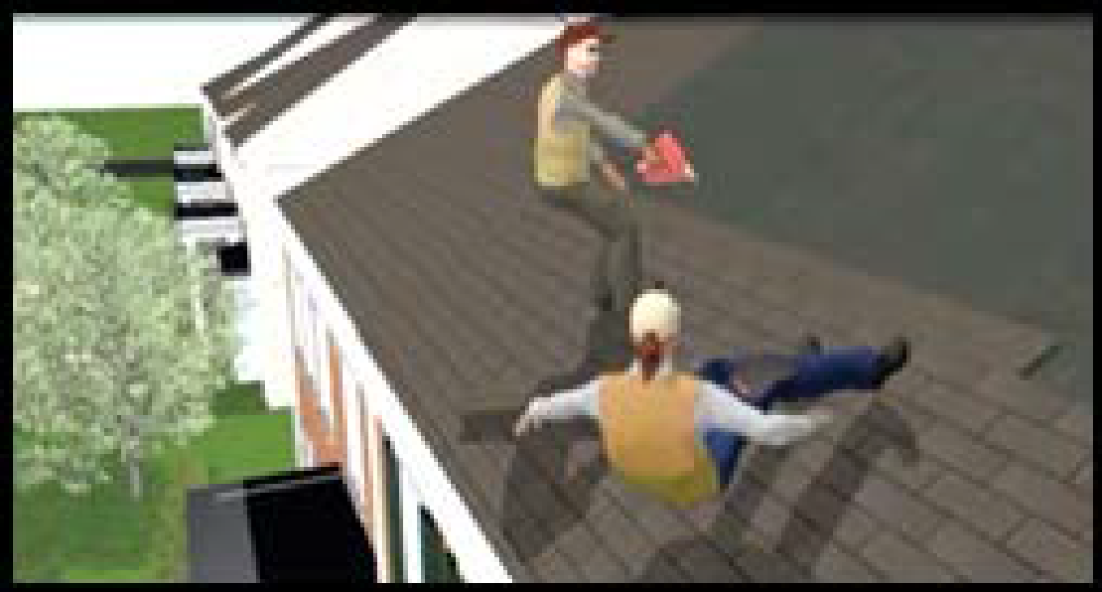
DATO MORTAL #4
Dos trabajadores colocaban de nuevo el techo en una casa de dos pisos con un techo de dos aguas.
Una de los trabajadores, al estirarse para recoger otra teja, perdió el equilibrio y se cayó más de 20 pies al suelo
Ella murió de manera instantánea por sus lesiones.
Notes:
Se trata de colaboración.
Dos trabajadores estaban volviendo a colocar el techo en una casa de dos pisos con un techo de dos aguas. No llevaban puesto protección contra caídas alguna. Usaban pistolas de clavos para instalar las tejas sobre una capa vieja de tejas.
Una de los trabajadores se encontraba cerca de la orilla del techo. Al estirarse para recoger otra teja, perdió el equilibrio. Se resbalo por la orilla del tejado. Ella se cayó más de 20 pies al suelo. Murió de manera instantánea por sus lesiones.
Examinemos los eventos que llevaron a este incidente trágico para determinar como se hubiera evitado. Originalmente, los trabajadores no tenia protección contra caídas alguna. OSHA requiere dicha protección cuando trabaja en construcción residencial en alturas de 6 pies (2 metros) y mayor.
Revisemos de nuevo a los trabajadores que instalaban las tejas. Ahora, ambos llevan puesto sistemas personales de detención de caídas. Cada sistema tiene un arnés de cuerpo entero, una línea de vida rope-grab, y conexiones. Los ganchos de seguridad conectan a la línea de vida rope-grab del trabajador para asegurar los anclajes de tejado, que están en posición mas alto en el tejado. Los anillos en D conectan a los arneses de seguridad de los trabajadores a su línea de vida rope-grab.
Como antes, la trabajadora se estira para recoger una teja, pierde su equilibrio, se resbala y se cae. Pero ahora, debido a su sistema personal de detención de caída, solo se resbala 2 pies y no se cae del tejado.
Enlace a la video: https://youtu.be/50ftrd9rjfI

Slide 14

¿Qué sucede cuando alguien se lesiona?
Derechos del Trabajador
Responsabilidad de la
empresa
R E S P O N S A B I L I D A D
Notes:
Empleado:
Tiene el derecho de notificar a su empleador o a OSHA sobre los peligros en el lugar de trabajo.
Tiene el derecho de mantener su nombre confidencial.
Tiene el derecho de solicitar una inspección de OSHA.
Tiene el derecho de participar en esa inspección.
Tiene el derecho de presentar una queja.
Tiene el derecho de ver las citaciones de OSHA emitidos a su empleador.
Su empleador debe corregir los peligros en el lugar de trabajo.
Tiene el derecho a tener copias de su registro médico.
Empleador:
Debe brindarles a los empleados un lugar de trabajo libre de peligros conocidos.
Debe cumplir con las normas de seguridad y salud ocupacional emitidos de conformidad con la Ley OSH.
Informe de Mortandad
Información de Fallecimientos, Lesiones y Enfermedades al Gobierno requiere que las empresas informen todos los fallecimientos relacionadas con el trabajo dentro de ocho (8) horas y todas las hospitalizaciones relacionadas con el trabajo, todas las amputaciones y todas las pérdidas de un ojo dentro de 24 horas.

Slide 15
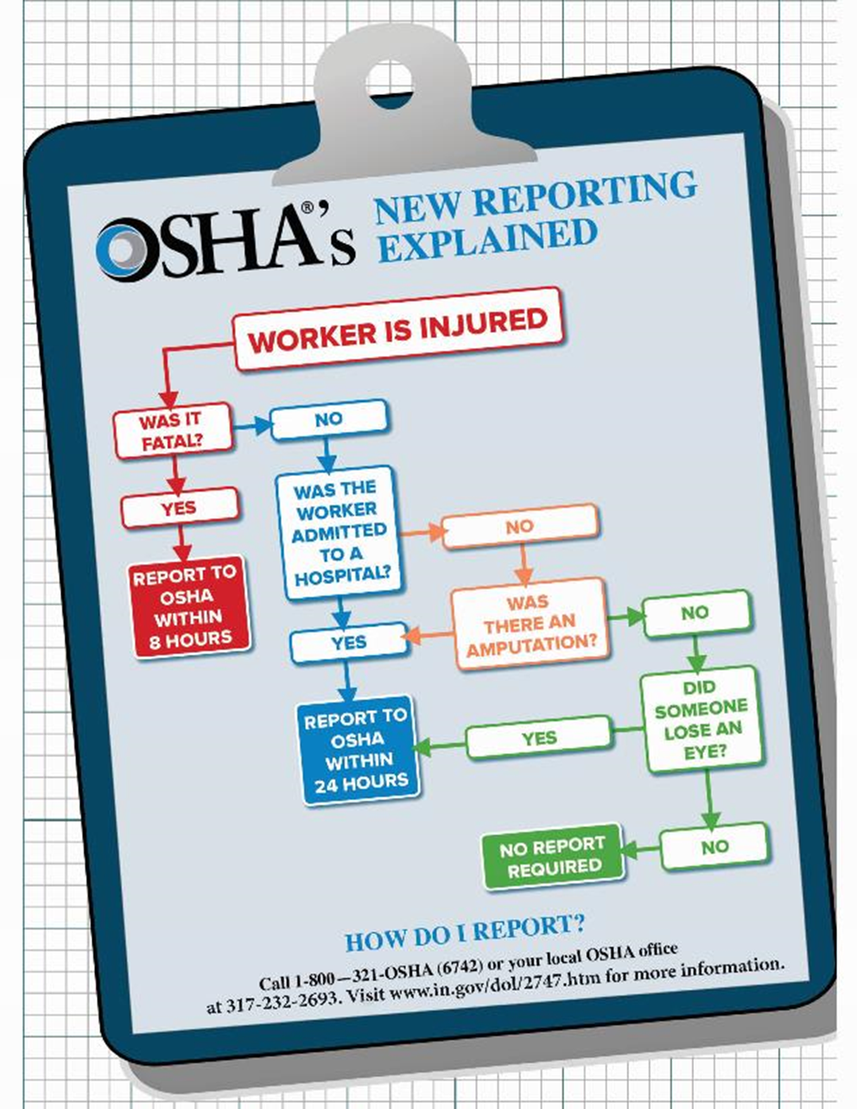
Negarse al Trabajo se protege si …
Le pidió al empleador que eliminara el peligro, y el empleador no lo hizo; y
Se negó a trabajar de "buena fe;" y
Una persona razonable estaría de acuerdo en que existe un verdadero peligro de muerte o lesión seria; y
No hay suficiente tiempo, debido a la urgencia del peligro, de corregirlo a través de los canales regulares para hacerlo valer, tales como solicitar una inspección de OSHA.
Notes:
Se protege su derecho de negarse a realizar una tarea si se cumplen todas las siguientes condiciones:
“Buena fe.” Esto significa que usted realmente cree que existe un peligro inminente. Su negativa no puede ser un intento disfrazado de acosar a la empresa o alterar el comercio.
Cuando se cumplen todas estas condiciones, tome los siguientes pasos:
Pida a su empleador que corrija el peligro;
Pida a su empleador que le asigne otro trabajo;
Dígale a su empleador que no realizará el trabajo a menos y hasta que se corrija el peligro; y
Permanezca en el sitio de trabajo hasta que su empleador le ordene que se retire. (Aclare que el trabajador no debe permanecer en el área peligrosa.)

Slide 16
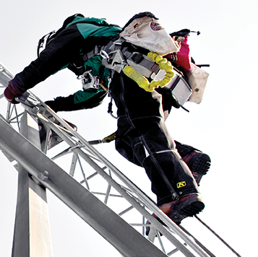
¿Cuáles son las Responsabilidades de las Empresas para brindar Protección contra Caídas?
Evaluar el lugar de trabajo
Requisitos según el sector -
  4 pies: Industria General
  5 pies: Astilleros
  6 pies (2 metros): Construcción
  8 pies: Portuarios
Notes:
Responsabilidades
Los empleadores tienen que evaluar el lugar de trabajo para proporcionar la protección contra caída adecuada.
Existen diferentes niveles de acción que requieren protección contra caídas en las diferentes industrias:
Nivel de acción de protección de caídas según el sector
Industria General: 4 pies
Astilleros: 5 pies
Industria Construcción: 6 pies (2 metros)
Portuarios: 8 pies
Requisitos de protección contra caídas aplican a las alturas de menos de 6 pies cuando trabaje cerca de equipo peligroso.
por ejemplo, trabajar sobre maquinaria con bandas de transmisión, poleas o engranajes abiertos o tanques abiertos de agentes desengrasantes o ácido.

Slide 17
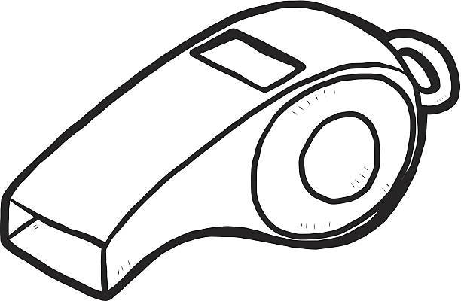
Sus Derechos como Denunciante
Puede presentar una queja.
Tiene el derecho de presentar un informe sobre los peligros en el lugar de trabajo.
Tiene el derecho de presentar una queja sin temer represalias.
Note: Hay una fecha limite.
Notes:
Sus Derechos como Denunciante
Puede presentar una queja ante OSHA
Si su empleador toma represalias en su contra al tomar acciones de personal desfavorables, haga constar su experiencia y entrégalo con su informe.
Leyes de Denunciantes que OSHA ejecuta
Cada ley requiere que las quejas se presenten dentro de un cierto número de días después de la supuesta represalia.
Puede presentar quejas por teléfono o por escrito de acuerdo con:
Ley de Seguridad y Salud Ocupacional (30 días)
Ley de Asistencia de Transporte de Superficie (180 días)
Ley de Respuesta a Emergencias por Peligro de Asbesto (90 días)
Convenio internacional sobre la seguridad de los contenedores (60 días)
Ley Federal de Seguridad Ferroviaria (180 días)
Ley Nacional de Seguridad de Sistemas de Tránsito (180 días)
De conformidad con las siguientes leyes, las quejas deben presentarse por escrito:
Ley de Aire Limpio (30 días)
Ley Integral de Respuesta, Compensación y Responsabilidad Ambiental (30 días)
Ley de Reorganización Energética (180 días)
Ley Federal de Control de la Contaminación del Agua (30 días)
Ley de Mejora de la Seguridad de las Tuberías (180 días)
Ley de Agua Potable Segura (30 días)
Ley Sarbanes-Oxley (90 días)
Ley de Eliminación de Residuos Sólidos (30 días)
Ley de Control de Sustancias Tóxicas (30 días)
Ley de Reforma e Inversión de Aviación Wendell H. Ford para el siglo 21 (90 días)

Slide 18
Persona capacitada
Una persona con un título reconocido o un certificado profesional
extensos conocimientos, capacitación y experiencia en el campo de protección contra caídas y rescate
Capaz de diseñar, analizar, evaluar y especificar los sistemas de protección contra caídas y rescates
Responsabilidad del diseño del punto de anclaje para los sistemas personales de detención de caídas (SPDC; PFAS en ingles).
Notes:
Persona capacitada se refiere a una persona quien, por tener un título reconocido, un certificado o gozar de buena reputación profesional, o quien, por sus extensos conocimientos, capacitación y experiencia, puede demostrar con éxito la capacidad de solucionar o resolver problemas relacionados con la materia, el trabajo o el proyecto.
Anclaje
Un ingeniero profesional registrado con experiencia en diseño de sistemas de protección contra caídas, u otra persona capacitada con la educación y experiencia adecuada, deben diseñar el punto de anclaje que se instalará.
Se debe usar una persona capacitada para evaluar si estos puntos de anclaje “hechizos" son los adecuados, enfocándose en que tengan la resistencia correcta.

Slide 19
Persona Competente
Una persona seleccionada por la empresa …
Responsable de la supervisión inmediata, aplicación y observación del programa de protección contra caídas que administra la empresa
Es capaz de identificar, evaluar y solucionar los peligros de caídas existentes y potenciales (por medio de capacitación y conocimiento)
cuenta con la autoridad del empleador para tomar acciones correctivas oportunas con respecto a dichos peligros
Notes:
Persona Competente
Se refiere a aquella que es capaz de identificar los peligros existentes y predecibles en los alrededores o las condiciones de trabajo que sean no sanitarias, de riesgo o peligrosas para los empleados, y que tiene la autorización para tomar acciones correctivas oportunas para eliminarlos.
Dentro de las normas de protección contra caídas de OSHA, a “una persona competente” se le requiere que realice inspecciones frecuentes y regulares de los materiales y equipo en el sitio de trabajo.
Una persona competente también tiene que capacitar a cada empleado sobre cómo reconocer los peligros de caídas y los procedimientos a seguir para poder minimizar estos peligros.
Requisitos de Capacitación
La naturaleza de los peligros de caídas en el área de trabajo.
Los procedimientos correctos para armar, mantener, desarmar e inspeccionar los sistemas de protección contra caídas que se usarán.
El papel de los empleados en los planes de protección contra caídas.
Normas de protección contra caídas de OSHA.
El uso y operación de sistemas de protección, sistemas personales de detención de caídas, sistemas de líneas de alerta, sistemas de monitoreo de seguridad, zonas de acceso controlado y otras protecciones a usarse.
El papel de cada empleado en el sistema de monitoreo de seguridad cuando se use este sistema.
Los procedimientos correctos para el manejo y almacenamiento de equipo y materiales y el armado de protección en alturas

Slide 20
La Ley de Seguridad y Salud Ocupacional de 1970
MISON DE OSHA
Asegurar condiciones de trabajo con seguridad y salud
Ejecutar cumplimento de las normas
Programa Estatales
Investigación
Información, educación y capacitación
Notes:
La Ley de Seguridad y Salud Ocupacional de 1970 establece su misión como sigue:
“Asegurar condiciones de trabajo con seguridad y salud para los trabajadores; autorizar el cumplimiento de las normas desarrollados de acuerdo con la Ley; apoyar y fortalecer a los Estados en sus esfuerzos para garantizar condiciones de trabajo seguras y con salud; prever investigación, información, educación y capacitación en el campo de la seguridad y salud ocupacional...”
Condiciones de trabajo con seguridad y salud
El empleador determinará sí las superficies para caminar/trabajar en las cuales sus empleados deben trabajar tienen la resistencia e integridad estructural para soportar a los empleados con seguridad.
Se les permitirá a los empleados a trabajar en esas superficies solo cuando las superficies cuenten con la resistencia e integridad estructural que se requiere.
Normas ejecutables
CFR 29 1926.501 Subparte M establece los requisitos y criterios para la protección contra caídas en los lugares de trabajo de la construcción. Por ejemplo, aplica cuando los trabajadores trabajan en alturas de 6 pies o mayor sobre un nivel inferior. También cubre la protección de los objetos que caen, caídas por tropiezos o por caer dentro de orificios, y protección al caminar y trabajar cerca de equipo peligroso sin importar la altura.
La norma identifica ciertas áreas y actividades en donde pudiera ser necesaria la protección contra caídas o protección de objetos que caen.
Por ejemplo, pudiera requerir protección contra caídas para un trabajador que esté: en una rampa, plataforma u otro andén; en la orilla de una excavación; en un área para izar; en un techo inclinado; en, sobre, arriba o cerca de las aberturas de las paredes; en una superficie para caminar o trabajar con orificios (incluyendo domos) o lados u orillas sin protección; sobre equipo peligroso; sobre un nivel inferior en donde los bordes salientes están bajo construcción; en la cara delantera del encofrado y acero reforzado; o de alguna otra manera en una superficie para caminar o trabajar que esté a 6 pies o mayor sobre el nivel inferior.
La norma también pudiera requerir protección contra caídas cuando un trabajador esté construyendo un borde saliente, haciendo trabajo de albañilería colocando ladrillos a mano y trabajos relacionados o haciendo trabajo en techos con pendientes bajas y de concreto premezclado.

Slide 21

Código de Reglamentos Federales (CFR en ingles)
Descargue la copia de reglamentos mas reciente de protección contra caídas de www.osha.gov/spanish
(o ecfr.gov.)
Cláusula de Obligaciones Generales
29 CFR 1926 Subparte M
29 CFR 1910 Subparte D
Notes:
Cláusula de Obligaciones Generales:
El empleador no mantuvo el lugar de trabajo libre de peligros a los cuales estuvieron expuestos los empleados de ese empleador.
El peligro era conocido. (Refiera a los ejemplos en la guía estudiantil.)
El peligro causaba o era probable que causara la muerte o un daño físico serio.
Existía un método factible y útil para corregir el peligro.
29 CFR 1926 Subparte M Protección Contra Caídas, Industria de la Construcción:
Aplica cuando se trabaja en alturas de 6 pies o mayor sobre un nivel inferior.
También cubre la protección de los objetos que caen, caídas por tropiezos o por caer dentro de orificios, y protección al caminar y trabajar cerca de equipo peligroso sin importar la altura.
No aplica a los trabajadores que inspeccionan, investigan o evalúan las condiciones laborales antes del comienzo actual de trabajo o después que toda construcción se haya completado.
29 CFR 1910 Subparte D Superficies para Caminar o Trabajar, Industria General
Fecha de efectividad – 17 de enero de 2017
Similar a los reglamentos de la Industria de la Construcción
Contiene requisitos específicos para los sistemas de protección contra caídas
Requiere capacitación de los trabajadores
Algunos requisitos en fase
Refiera a la explicación detallada de los requisitos en la guía estudiantil

Slide 22
Módulo 1 AHORA SABE …
Las caídas son la principal causa de muerte en la construcción.
OSHA requiere que se proporcione protección contra caídas en alturas de
  4 pies en industria general, 5 pies en astilleros, 6 pies (2 metros) en construcción y 8 pies en operaciones portuarios.
Informar todos los fallecimientos relacionados con el trabajo dentro de ocho (8) horas y todas las hospitalizaciones relacionadas con el trabajo, todas las amputaciones y todas las pérdidas de ojos dentro de 24 horas.
Una persona capacitada tiene un título reconocido, certificado o gozar de buena reputación profesional, o quien, por sus extensos conocimientos, capacitación y experiencia, puede demostrar con éxito la capacidad de solucionar o resolver problemas.
Una persona competente puede identificar los peligros existentes y predecibles y tiene la autorización para tomar acciones correctivas oportunas para eliminarlos.
Notes:
Refiera a las Lecciones Principales claves anotados al fin del capitulo y enfatice los puntos en la lámina.

Slide 23
Módulo 2: SISTEMAS DE DETENCIÓN DE CAÍDAS
Resumen
La diferencia entre Prevención de Caídas y Protección contra Caídas
Los componentes de un Sistema Personal de Detención de Caídas (PFAS)
Cual es la distancia total de seguridad mientras usa un PFAS
Como rescatar a un trabajador en caída libre
Inspección y mantenimiento del PFAS
Notes:
Al completar este Módulo, el estudiante podrá explicar:
Explicar la diferencia entre Prevención de Caídas y Protección contra Caídas
Identificar los componentes de un Sistema Personal de Detención de Caídas
Evaluar la distancia total de seguridad para la protección contra caídas necesaria
Describir las técnicas usadas para rescatar al trabajador suspendido
Describir las tareas de inspección y mantenimiento de los Sistemas Personales de Detención de Caídas

Slide 24
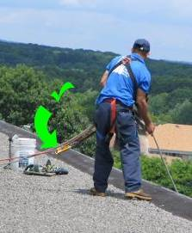
¿Qué es la prevención de caídas / protección contra caídas?
Prevención contra Caídas es evitar que los trabajadores se caigan usando controles de ingeniería (Ej., barreras de protección y cubiertas para orificios) o sistemas de sujeción.
Detención o protección de caídas es prevenir una lesión durante y después de una caída usando Sistemas Personales de Detención de Caídas (PFAS) o redes de seguridad y teniendo un plan de rescate efectivo establecido.
Notes:
Los empleadores tienen varias opciones al proteger a los trabajadores de caídas, incluyendo métodos convencionales como sistemas para barandales, sistemas de redes de seguridad y sistemas personales de protección contra caídas, adoptar practicas laborales seguras y la provisión de capacitación apropiado. El use de líneas de alerta, áreas designadas, zonas de acceso controlado y sistemas similar se permite por OSHA en algunas situaciones y puede proporcionar protección al limitar el numero de trabajadores expuestos.
Si lleva a cabo una evaluación de peligros o desarrolla un plan comprensivo de protección contra caídas, el reconocer los peligros de caídas antes de que inicie el trabajo es vital para que la empresa gestione los peligros de caídas y enfoque la atención en medidas preventivas. El orden preferido de la protección contra caídas es: controles de ingeniería, un sistema de sujeción en caídas, Si se usa sistemas personales de detención de caídas, dirija la atención a la identificación de los puntos de conexión y asegurar que los empleados sepan como utilizar e revisar debidamente el equipo.

Slide 25
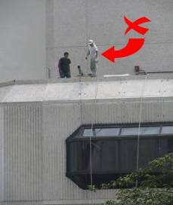
Sistemas Convencionales y Alternativos de Protección contra Caídas
Sistemas Convencionales y Alternativos de Protección contra Caídas se pueden separar en dos categorías:
Sistemas Activos de Protección contra Caídas
Sistemas Pasivos de Protección contra Caídas
Notes:
Presente las dos categorías de sistemas de protección contra caídas.

Slide 26
Sistemas de Protección contra Caídas
ACTIVO
PASIVO
Sistemas Personales de Detención de Caídas (PFAS)
Sistemas de Dispositivos de Posicionamiento
Sistemas de Sujeción
Sistemas de Líneas de Alerta
Zonas de Acceso Controlado
Zona Controlada de Piso
Sistemas de Monitoreo de Seguridad
Sistemas de Redes de Seguridad
Protección de Objetos que Caen
Barreras de Protección*
Cubiertas de Orificios*
* Eliminan los Peligros de Caídas
Notes:
Pida a la clase que explique por que estos ejemplos son “activos” o “pasivos.”

Slide 27
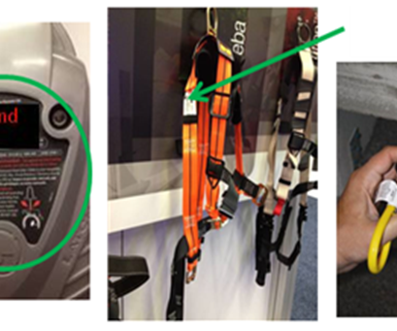
Equipo Personal para Protección de Sistema Personal de Detención de Caídas (PFAS)
Un PFAS se refiere a un sistema de componentes que trabajan en conjunto para proteger a los trabajadores cuando se caen de las alturas.
Los components de PFAS que se usa para detener a un empleado en una caída de un nivel de trabajo. Consiste en un arnés de cuerpo entero, un anclaje y conectores y puede incluir acollador amortiguador, dispositivo de desaceleración, cuerdas de rescate auto-retráctiles y/o un aparato de desaceleración.
Notes:
Sistemas Personales de Detención de Caídas
Asegúrese de recalcar las siglas en ingles PFAS!
Un Sistema PFAS es un Sistema con componentes que trabajan en conjunto para proteger a los trabajadores cuando caen de alturas elevadas. Los componentes de PFAS incluyen un anclaje, conectores y un arnés de cuerpo entero, y pueda incluir un acollador amortiguador, una línea de vida retráctil y/o un dispositivo de desaceleración (consulte 29 CFR 1926.500(b)).
Los componentes PFAS serán marcados por el fabricante con información pertinente especificada del equipo, como alerta, numero de serie/modelo, capacidad y los materiales que fabricaron el componente. Información (Ej. Uso debido, mantenimiento, inspección) relacionado con los componentes de protección contra caídas típicamente se provee en los manual del equipo.
Aunque alguno componentes parecen iguales, si son de diferentes fabricantes o de una serie de equipo diferente, quizás no puedan intercambiarse.

Slide 28
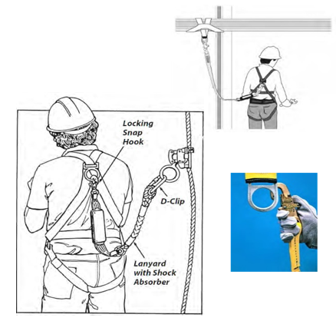
Sistema Personal de Detención de Caídas
Arneses
El anillo D de espalda
Acomode para que las correas y los tirantes le queden ajustados
Que no cuelguen las correas de las piernas o brazos
Notes:
Los arneses incluyen tirantes de hombro y correas para piernas, un ensamble sub-pélvico, hebillas o sujetadores ajustables y uno más anillos D para conectarse a los acolladores.
Se usa un anillo D dorsal (entre los omóplatos del trabajador) con los sistemas de detención de caídas.
En ocasiones se incluyen anillos D en otras posiciones para usarse con los dispositivos de seguridad en escaleras.
Algunos arneses vienen con anillos D en la parte de enfrente, los lados y la espalda baja.

Slide 29
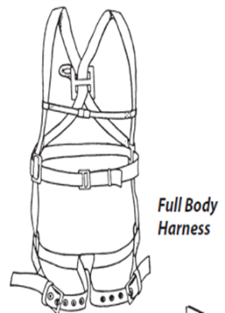
Arnés de Cuerpo Entero
Se requiere un arnés de cuerpo entero para detención de caídas.
Los arneses de seguridad distribuyen el impacto de la detención de la caída por los muslos y glúteos.
Ya no se permite usar los cinturones de seguridad (cinturones de cintura) como equipo personal de detención de caídas.
  En una detención de caídas, pueden ocasionar un grave daño a los órganos internos tales como el bazo y el páncreas.
Notes:
Comente los aspectos de un arnés de cuerpo entero. Explique por que no se permite los cinturones de seguridad.

Slide 30
Pasos simples para ajustar un arnés de cuerpo entero
Notes:
Use las ilustraciones o demuestre como ajustarse debidamente un sistema de arnés de cuerpo entero.

Slide 31
Inspección y Mantenimiento de un Sistema Personal de Detención de Caídas
Se debe inspeccionar frecuentemente todos los cinturones y arneses para mantener su vida de servicio y alto rendimiento.
Se requiere una inspección visual antes de cada uso, así como una inspección de rutina por una persona competente.
Comentaremos las condiciones especificas cuando se debe retirar el equipo de servicio y reemplazarlo.
Notes:
Presente el concepto de inspección y mantenimiento de PFAS.
Resalte que se exige la inspección visual antes de uso, e se exige inspecciones de rutina por una persona competente.
Empiece participación de condiciones especificas cuando tiene que remover el equipo de servicio y reemplazarlo.

Slide 32
Inspección del Arnés
Empiece en una punta, sostenga el cinturón con la parte para el cuerpo hacia usted, agarre el cinturón con las manos de seis a ocho pulgadas de distancia.
Doble el cinturón en una “U” invertida.
Observe si tiene las orillas desgastadas, fibras rotas, puntos sueltos, cortadas o daño químico. Revise los anillos D y los protectores de metal del anillo D para detectar distorsión, grietas, roturas u orillas filosas.
La barra del anillo D debe estar en un ángulo de 90 grados con respecto al eje largo del cinturón y debe girar libremente.
Notes:
Describa los pasos al inspeccionar el arnés.

Slide 33
Anclajes de Cuerdas de Rescate
Los puntos de anclaje deben ser capaces de resistir 5000 libras.
*Recuerde: las cargas de detención de caídas pueden ser tan altas como 2000 libras, dependiendo del peso corporal y la distancia de caída.
Los anclajes adecuados incluyen:
  Sistemas diseñados para trabajo de reparación o mantenimiento.
  Columnas y vigas de concreto o acero estructural.
Notes:
Enfatice los requisitos de los anclajes de línea de vida.

Slide 34
Colocación del anclaje
Los anclajes para los PFAS sean capaces de sostener cuando menos 5,000 libras.
Siempre siga las instrucciones del fabricante de los anclajes o consulte a una persona capacitada.
Nunca ancle un sistema de detención de caídas a un tubo de venteo, cubiertas para imbornales, barandales, trampilla de techo, escaleras o escalones fijos, tubos de ventilación, encofrado, gato ademador, mampostería vieja o pretiles estructurales ligeros.
Notes:
Señale el factor de seguridad para conexiones de anclaje y refiera a las ilustraciones en el texto estudiantil.

Slide 35
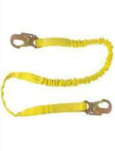
Acolladores
Los acolladores conectan el arnés directamente a un punto de anclaje.
Los acolladores deben ser de correas de cuerda o malla sintética fabricados específicamente para dicho uso.
Los acolladores deben tener un ayuste de ojal y ganchos de seguro o clips D para colocarlos en otros componentes.
Se recomienda enérgicamente los acolladores amortiguadores.
  Nunca le haga nudos al acollador para hacerlo más corto.
Notes:
Describa los acolladores aceptos.

Slide 36
Inspección del Acollador
Al inspeccionar un acollador, empiece en una orilla y siga hasta la orilla opuesta.
Gire lentamente el acollador de manera que revise toda la circunferencia.
Las orillas con ayuste de ojal requieren atención.
Notes:
Herrajes
Ganchos: Inspeccione bien para detectar distorsión en los ganchos y ayustes, grietas, corrosión o superficies cacarizas. El seguro o candado debe ser de doble cierre para evitar que se zafe.
Ayustes: El ayuste (protector de plástico) debe estar bien colocado en el ojal y no debe tener hebras sueltas o cortadas. The edges of the thimble should be free of sharp edges, distortion, or cracks
Acolladores de acero: Al girar un acollador de acero, observe si hay cortadas, áreas desgastadas o patrones raros de desgaste en el alambre. No se recomienda el uso de acolladores de acero para protección contra caídas sin un dispositivo de amortiguamiento. No use acolladores de acero en la presencia de peligros eléctricos.
Acollador de Malla: Al doblar la malla sobre un pedazo de tubo, observe cada lado del acollador. Esto revelará cualquier cortada o rotura. Debidos a la limitada elasticidad del acollador de malla, no se recomienda la protección contra caídas sin el uso de un amortiguador.
Acollador de Cuerda: Girar el acollador de cuerda al inspeccionarlo de punta a punta hará que se vea cualquier fibra deshilachada, desgastada, quebrada o cortada. Las áreas debilitadas por cargas extremas se verán con un cambio visible en el diámetro original. El diámetro de la cuerda debe ser uniforme en todo el largo, después de un tiempo corto para amoldarla. Cuando se usa un acollador de cuerda para protección contra caídas, se debe incluir un sistema de amortiguamiento.

Slide 37
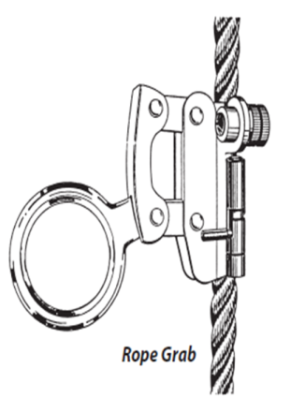
Cuerda de Seguridad
Se usan las cuerdas de seguridad mecánicas para colocar los acolladores a las cuerdas de rescate verticales.
La mayoría de las cuerdas de seguridad usan un dispositivo que se cierra en la cuerda de rescate cuando el acollador se jala de repente.
Se deben instalar las cuerdas de seguridad en la dirección correcta.
Notes:
Describe las cuerdas de seguridad.

Slide 38
Indicación Visual de Daño a los Acolladores de Malla y Cuerda
Calor
Químicos
Rayos ultravioletas
Metal fundido o Llamas
Pintura y Solventes
Notes:
Calor – En el calor excesivo, la malla de nailon se vuelve quebradiza y tiene un aspecto café arrugado y seco. Las fibras se romperán al flexionarlas y no se deben usar en temperaturas mayores de 180 grados Fahrenheit.
Químico – El cambio en color por lo general aparece como una mancha café. Aparecen grietas transversales cuando se dobla el cinturón. Esto ocasiona una pérdida de elasticidad en el cinturón.
Rayos ultravioletas – No almacene los acolladores de nailon y de cuerda bajo la luz directa del sol, ya que los rayos ultravioletas pueden reducir la resistencia de algunos materiales.
Metal fundido o Llamas – Las hebras de malla y de las cuerdas se pueden fundir por el metal fundido o las llamas. Esté atento por si ve pedazos duros y brillosos o si se siente duro y quebradizo. La malla no es combustible, el nailon sí.
Pinturas y Solventes – La pintura penetrará y se secará, restringiendo el movimiento de las fibras. Los agentes de secado y solventes en algunas pinturas aparecerán como daño químico.

Slide 39
Amortiguadores
Se recomienda enérgicamente el uso de amortiguadores en los sistemas de detención de caídas.
Los amortiguadores pueden reducir las cargas de detención de caídas hasta en un 50%.
Algunos amortiguadores están integrados en el acollador.
El tipo desgarrable también es un indicador claro de que ocurrió una detención de caída y que se debe reemplazar el equipo.
Cualquier componente de detención de caídas involucrado en una detención de caída se debe retirar de servicio para evitar que se vuelva a usar.
Notes:
Describa los amortiguadores y explique como se usan.

Slide 40
Inspección del paquete de amortiguamiento
Se debe examinar la parte exterior del paquete de amortiguamiento para ver si hay orificios de quemadas y roturas.
Se deben examinar las áreas de costura al anillo D; el cinturón o acollador se deben examinar para detectar hebras sueltas, roturas y deterioro.
Notes:
Explique el proceso de inspeccionar los amortiguadores.

Slide 41
Limpieza del Equipo
Cuidado básico del equipo de seguridad de protección contra caídas
Nailon y poliéster
Secado
Notes:
Un cuidado básico del equipo de seguridad de protección contra caídas prolongará la vida del equipo y contribuirá a que desempeñe su función vital de seguridad.
El almacenamiento y mantenimiento correcto después de usarlo es tan importante como limpiar el equipo de polvo, corrosivos o contaminantes.
El área de almacenamiento debe estar limpia, seca y libre de exposiciones a humo o elementos corrosivos.
Nailon y Poliéster – Retire toda la tierra de la superficie con una esponja humedecida en agua sola.
Apriete la esponja para secar. Meta la esponja en una solución de jabón o detergente comercial diluido en agua.
Haga espuma con un movimiento vigoroso hacia adelante y atrás. Después seque el cinturón con un paño limpio. Seque al aire, pero lejos del calor excesivo.
Secado – Se deben secar completamente los arneses, cinturones y otro equipo sin estar expuestos al calor, vapor o periodos largos de luz.

Slide 42
Cuerdas de Rescate
Cuerdas de Rescate Verticales
Cuerdas de Rescate Horizontales
Capaz de resistir una carga de 5000 libras usada por un solo trabajador a la vez
Libre de cortadas, abrasiones y otros defectos protegida de rozaduras y abrasiones
Anclada a un soporte fijo y de suficiente distancia para llegar a un nivel seguro sobre el suelo
Debe tener un nudo en la parte inferior para evitar que la cuerda se deslice de la orilla
Puede aumentar el área de protección del trabajador
Use con paso automático para que el trabajador mantenga ambas manos libres
Notes:
Cuerdas de rescate verticales tienen que ser:
capaz de resistir una carga de 5000 libras
usada por un solo trabajador a la vez
libre de cortadas, abrasiones y otros defectos protegida de rozaduras y abrasiones
por un tiempo suficiente para llegar al suelo (o a un nivel seguro sobre el suelo)
tener un nudo en la parte inferior para evitar que la cuerda se deslice de la orilla y debe estar anclada a un soporte fijo, y capaz de resistir una carga de 5000 libras
Líneas de vida horizontales:
Pueden aumentar el área de protección para el trabajador
con paso automático permite que los trabajadores mantengan ambas manos libres en todo momento

Slide 43
Usar los sistemas de detención de caídas de manera segura
Cuando el sistema personal de detención de caídas se activa, asegúrese de que:
La fuerza máxima de detención se limita a 1,800 libras.
Se haya instalado de modo que el empleado no tiene una caída libre de mas de 6 pies (2 metros) ni tenga contacto con ningún nivel inferior.
Detenga por complete al empleado y limite la distancia máxima de desaceleración a 3½ pies.
Notes:
Describa los puntos en la lámina para usar los sistemas de detención de caídas de manera segura.

Slide 44
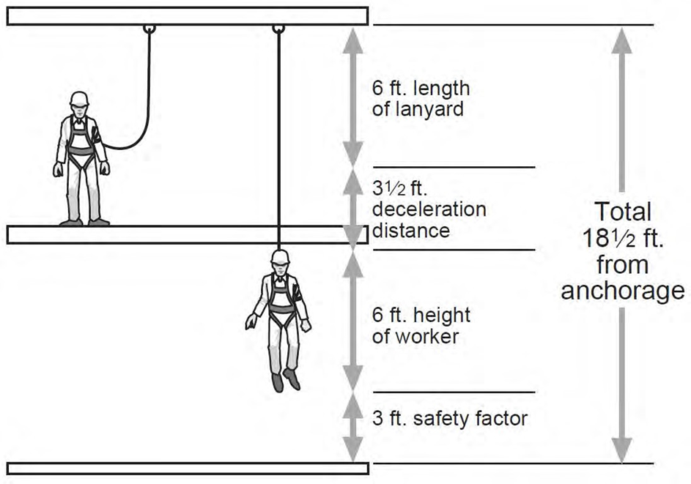
Medidas para Evaluar los Peligros de Caídas y Controles
Unas cuantas medidas básicas y ecuaciones ayudan a evaluar:
  La distancia total de seguridad necesaria para PFAS
  Peligro de caídas de columpio para PFAS
Acollador de 6 pies de largo
Distancia de desace-leración de 3½ pies
Total
18½ pies
del
anclaje
6 pies - Estatura del trabajador
Factor de seguir-dad de 3 pies
Notes:
Explique el diagrama.

Slide 45
La Distancia Total para PFAS
La distancia total de seguridad es la distancia mínima vertical distancia entre el trabajador y el nivel inferior.
La distancia total de seguridad se calcula antes de decidir si se usara un PFAS.
Favor de notar *Si la distancia disponible no es mayor que la distancia total de seguridad, no es adecuado usar el PFAS y puede usarse un sistema de sujeción contra caída en su lugar.
Notes:
Presente los cálculos necesarios para determinar la distancia total de seguridad.

Slide 46
Cálculos de Distancia Total de Seguridad
Fácil de hacer, basado en varios factores, incluyendo:
  Largo del acollador;
  La altura en la cual está anclado el acollador con respecto a la otra punta colocada en el arnés del trabajador;
  La distancia que recorrerá el trabajador conforme el dispositivo de desaceleración absorba la energía de la caída (la haga más lenta);
  La altura del trabajador;
  Deslizamiento en Anillo D; y
  Un factor de seguridad.
Notes:
Describa cada factor.

Slide 47
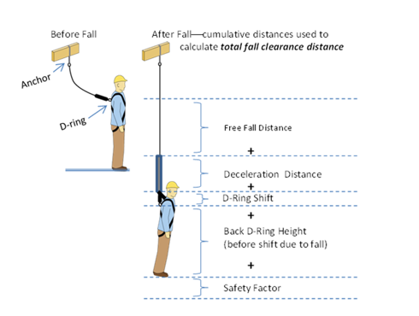
Calcular la Distancia Total de Seguridad
Después de la Caída
La distancia de caída libre debe ser 6 pies (2 metros) o menos y evitar que el trabajador tenga contacto con un nivel inferior.
La distancia de desaceleración no debe ser mayor de 3.5 pies.
A menudo se supone que el deslizamiento de Anillo D sea un pie.
La altura del Anillo D de espalda a menudo tiene normativa de cinco pies para los trabajadores de seis pies.
El factor de seguridad típicamente es 2 pies.
Antes de la Caída
– distancias acumuladas usadas para calcular la distancia total de seguridad contra caídas
Anclaje
Anillo D
Distancia de Caída Libre
Distancia de Desaceleración
Deslizamiento del Anillo D
Altura del Anillo D de la Espalda
(antes del deslizamiento por la caída)
Factor de Seguridad
Notes:
Use la ilustración para asegurar que los estudiantes comprenda los cálculos.

Slide 48
Ecuación de Distancia Total de Caída
Un sistema personal de detención de caídas no protegerá a un trabajador que cae si la distancia total de caída calculada es mayor que la distancia actual disponible debajo del área elevada de trabajo.
Notes:
La ecuación muestra como sumar los varios valores para calcular la distancia total de seguridad.

Slide 49
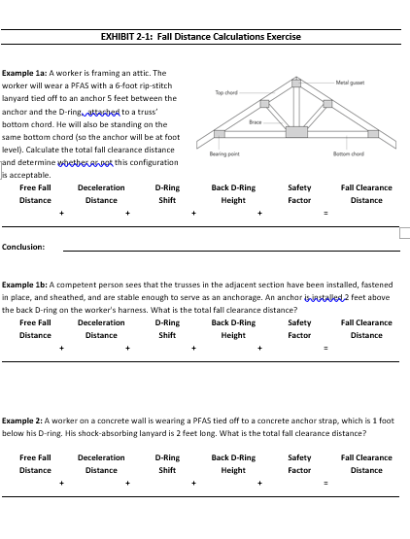
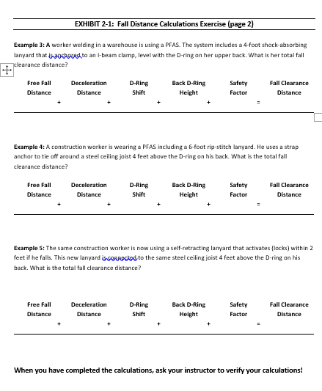
Exhibit 2-1: Ejercicio de Cálculos de Distancia de Caída Libre (pp. 2-12, 2-13)
Calcular la distancia de caída libre basado en la ubicación del Anillo D:
Anillo D SUPERIOR al Anclaje
Distancia de caída libre = largo del acollador + la distancia del Anillo D
al anclaje
Anillo D DEBAJO del Anclaje
Distancia de caída libre = largo del acollador – la distancia del Anillo D al anclaje
Anillo D al mismo NIVEL del Anclaje
Distancia de caída libre = largo del acollador
Los trabajador que llevan acolladores amortiguadores (ej., acollador con costura desgarrable)
Los acolladores auto-retráctiles típicamente se activan, y limitan la distancia de caída libre, entre 2 pies
Notes:
Se muestra la lámina durante el ejercicio Módulo 2a. Asegure que cada estudiante llene las respuestas correctas en el Manual del Alumno.
Ejemplo 1a: Distancia de Caída Libre = acollador de 6 pies + 5 pies entre el anclaje y el Anillo D = 11 pies
Respuesta 1a: La distancia de caída libre (11 pies) es mayor que la máxima de 6 pies.
(La distancia de caída libre puede disminuirse al mover el anclaje sobre el Anillo D. Por ejemplo, si se ha sujetado y recubierto una sección de cercha, el punto de anclaje puede moverse por encima de la cabeza del trabajador.)
Ejemplo 1b: Distancia de caída libre = acollador de 6 pies – 2 pies entre el anclaje y el Anillo D = 4 pies, Distancia de desaceleración = 3.5 pies, deslizamiento del Anillo D = 1 pie, Altura del Anillo D de la espalda = 5 pies, Factor de seguridad = 2 pies. Respuesta 1b: Distancia Total de Seguridad= 4 + 3.5 + 1 + 5 + 2 = 15.5 pies.
Ejemplo 2: Distancia de caída libre = acollador de 2 pies + 1 pie entre el anclaje y el Anillo D = 3 pies, Distancia de desaceleración = 3.5 pies, deslizamiento del Anillo D = 1 pie, Altura del Anillo D de la espalda = 5 pies, Factor de seguridad = 2 pies. Respuesta 2: Distancia total de seguridad = 3 + 3.5 + 1 + 5 + 2 = 14.5 pies. En este caso, la distancia de caída libre es 3 pies (menos de la máxima de 6 pies de OSHA); sin embargo, la distancia total de caída es 14.5 pies. Se precisa de por lo menos 14.5 pies de espacio libre debajo del trabajador. Donde no puede usarse barandales, la retención de caídas es mejor opción que la detención de caídas para un área de trabajo con distancia limitada de seguridad.
Ejemplo 3: Distancia de caída libre = acollador de 4 pies, Distancia de desaceleración = 3.5 pies, deslizamiento del Anillo D = 1 pie, Altura del Anillo D de la espalda = 5 pies, Factor de seguridad = 2 pies. Respuesta 3: distancia total de seguridad = 4 + 3.5 + 1 + 5 + 2 = 15.5 pies.
Ejemplo 4: Distancia de caída libre = acollador de 6 pies – 4 pies entre el Anillo D y el anclaje = 2 pies, Distancia de desaceleración = 3.5 pies, deslizamiento del Anillo D = 1 pie, Altura del Anillo D de la espalda = 5 pies, Factor de seguridad = 2 pies. Respuesta 4: distancia total de seguridad = 2 + 3.5 + 1 + 5 + 2 = 13.5 pies.
Ejemplo 5: Distancia de caída libre = 2 pies; este acollador auto-retráctil automáticamente limita la distancia de caída libre a 2 pies como dice en la oración del problema Ejemplo 5 (consulte 29 CFR 1926.502(d)(12)). Distancia de desaceleración = 3.5 pies, deslizamiento del Anillo D = 1 pie, Altura del Anillo D de la espalda = 5 pies, Factor de seguridad = 2 pies. Respuesta 5: distancia total de seguridad = 2 + 3.5 + 1 + 5 + 2 = 13.5 pies. El valor luego se comparara a la distancia de seguridad vertical disponible en el lugar de trabajo.

Slide 50
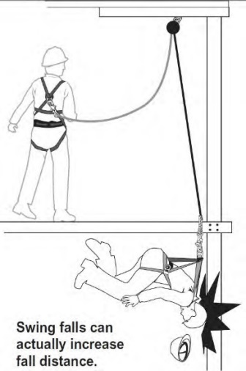
Evaluar los Peligros de Caídas de Columpio
El peligro de caídas de columpio se crea por el efecto de péndulo.
Un trabajador que se cae mientras está conectado a un anclaje (a menos que se encuentre directamente sobre la cabeza) se columpiará hacia un lado y otro como un péndulo.
Los trabajadores pueden sufrir lesiones serias si golpean objetos durante una caída de columpio.
Las caídas de columpio de hecho puede aumentar la distancia de la caída
Notes:
El peligro de caídas de columpio se crea por el efecto de péndulo, el cual puede columpiar a un trabajador que se cayó hacia una superficie cercana, como una pared o viga saliente.
Además de calcular la distancia total de seguridad para caídas antes de iniciar a trabajar en alturas, es importante que evalúen el peligro de una caída de columpio en las orillas en donde pudiera caer un trabajador.
Un trabajador que se cae mientras está conectado a un anclaje (a menos que se encuentre directamente sobre su cabeza) se columpiará hacia un lado y otro como un péndulo.
Los trabajadores pueden sufrir lesiones graves si golpean objetos durante una caída de columpio.
NOTE: Instalar el punto de anclaje directamente sobre el área de trabajo (conectada a un punto de anclaje sobre la cabeza con suficiente fuerza) ayudará evitar las lesiones.

Slide 51
Rescate del Trabajador que Se Cayo
El rescate asistido
Auto-rescate
Un trabajador que queda suspendido de una cuerda de rescate y que no pueda hacerse un auto-rescate
Necesitará ayuda de rescatistas entrenados que usen el equipo apropiado
Personal de respuesta a emergencia externos al sitio pudiera rescatar al trabajador suspendido; los rescatistas de 911 no están entrenados en como hacerlo
El trabajador puede tomar pasos para minimizar el trauma por suspensión
Los métodos de auto-rescate le permiten a un trabajador que se cayó aliviar de manera temporal la presión en las piernas
El trabajador puede bajarse al siguiente nivel inferior
Notes:
Coloque los sistemas de detención de caídas de manera que permitan el movimiento del trabajador solo hasta la orilla de la superficie para caminar/trabajar, cuando se use en las áreas para izar. Un plan efectivo de rescate del trabajador que se cayó aborda los procedimientos, equipo y personal necesario para asegurar que el rescate proceda de manera rápida y eficiente cuando ocurra una caída.
Aun si el PFAS funciona correctamente, el trabajador que se cayó sigue estando en peligro. El peso corporal del trabajador hace presión en las correas del arnés, lo que puede comprimir las venas y hacer que la sangre se acumule en las extremidades inferiores y reducir el retorno de sangre al corazón de trabajador.
A esta condición se le llama trauma por suspensión, también conocida como el síndrome de colgado del arnés. En términos médicos, esto resulta en una intolerancia ortostática. Sí no se reduce de inmediato la presión, el trabajador pudiera perder el conocimiento en minutos. Para retrasar el trauma pos-suspensión, active inmediatamente el plan de rescate.
El auto-rescate y el rescate asistido son dos técnicas para rescatar a un trabajador suspendido. Rescatar de inmediato al trabajador (rescate asistido) o asegurar que el trabajador pueda hacer un auto-rescate es imperativo para evitar una lesión o fallecimiento.

Slide 52
Como Hacerse Auto-Rescate
Lo primero que debe hacer es aliviar la presión del arnés.
Envolver el pie aliviará la presión y le permitirá subir o bajar cortas distancias.
Notes:
Presente el paso inicial de auto-rescate.

Slide 53
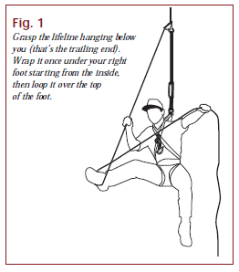
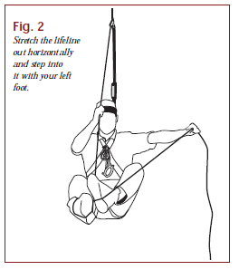
Cómo hacer un rescate tipo rappel: Figuras 1 & 2
1er paso – Agarre la cuerda de rescate que cuelga debajo de usted (la orilla colgante). Dele la vuelta una vez por debajo de su pie derecho, empezando por adentro del pie, y páselo sobre el empeine del pie.
2^{do} paso – Estire la cuerda de rescate horizontalmente y písela con el pie izquierdo.
Agarre la cuerda de res-cate que cuelga debajo de usted (la orilla colgante). Dele la vuelta una vez
por debajo de su pie derecho, empezando
por adentro del pie, y páselo sobre el
empeine del pie
Estire la cuerda de rescate horizon-talmente písela con el pie izquierdo
Notes:
Explique como hacer rescate en rappel.

Slide 54
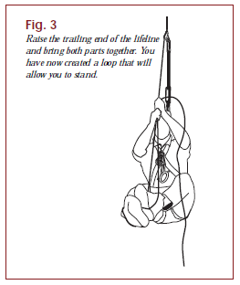
Cómo hacer un rescate tipo rappel: Figura 3
3er Paso – Levante la orilla colgante de la cuerda de seguridad y junte ambas partes. Ya hizo un lazo que le permitirá pararse.
Levante la orilla colgante de la cuerda de seguridad y junte ambas partes. Ya hizo un lazo que le permitirá pararse.
Notes:
Explique como hacer rescate en rappel (continuado).

Slide 55
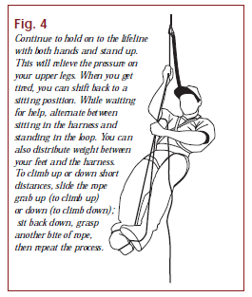
Cómo hacer un rescate tipo rappel: Figura 4
4^{to} Paso - Siga agarrado de la cuerda de rescate con ambas manos y póngase de pie.
Esto aliviará la presión en sus piernas. Cuando se canse, puede regresar a la posición de sentado.
Mientras espera la ayuda, alterne posiciones de sentado y parado. También puede distribuir el peso entre sus pies y el arnés.
Para subir o bajar distancias cortas, deslice la cuerda de seguridad hacia arriba (subirse) o hacia abajo (bajarse); siéntese, agarre otra parte de la cuerda y repita el proceso.
Notes:
Explique como hacer rescate en rappel (continuado).

Slide 56
Ejercicios - Practica
Practique las siguientes aptitudes
  Conjunto de aptitud #1 Inspección del Sistema PFAS
  Conjunto de aptitud #2 Ponerse el arnés de cuerpo entero
  Conjunto de aptitud #3 Identifique los pasos debidos para determinar como y cuando usar un sistema personal de protección contra caídas
  Conjunto de aptitud #4 Haga un auto-rescate de tipo rappel
Trabajen en grupos de 2 a 6 personas
Notes:
Los instructores tiene que completar una lista de comprobación de aptitudes por cada conjunto de aptitud.

Slide 57
Módulo 2 AHORA SABE...
La diferencia entre Protección contra Caídas y Prevención de Caídas
La orden de protección contra caídas: controles de ingeniería, sistema de sujeción contra caídas, seguido por un sistema de detención de caídas
“Sistema personal de detención de caídas” (PFAS): arnés de cuerpo, un anclaje y conectores (puede que incluye un acollador, un dispositivo de desaceleración, cuerda de seguridad u otra combinación apta)
Ya no se permite usar los cinturones de seguridad (correa de cintura) como equipo personal de detención de caídas
Notes:
Evitar que los trabajadores se caigan usando controles de ingeniería (ej. barreras de protección y cubiertas para orificios) o sistemas de sujeción se conoce como prevención contra caídas. Evitar las lesiones durante y después de una caída usando un Sistema Personal de Detención de Caídas (PFAS) o redes de seguridad y tener un plan de rescate efectivo se conoce como detención/protección de caídas.
El orden preferido de la protección contra caídas es: controles de ingeniería, un sistema de sujeción de caídas, seguido por un sistema de detención de caídas.
“Sistema personal de detención de caídas” (PFAS) se refiere a un sistema que se usa para detener al empleado en una caída de un nivel de trabajo. Consiste en un arnés de cuerpo, un anclaje y conectores y puede incluir un acollador, un dispositivo de desaceleración, cuerda de rescate o una combinación adecuada de éstos
Ya no se permite usar los cinturones de seguridad (cinturones de cintura) como equipo personal de detención de caídas

Slide 58
Módulo 2 AHORA SABE (cont.)...
Los puntos de anclaje deben ser capaz de resistir 5000 libras
Siempre siga las instrucciones del fabricante del anclaje, consulte a una persona capacitada al instalar y usar los anclajes
Nunca le haga nudos al acollador para hacerlo más corto; los acolladores no se deben colocar sobre un objeto y luego amarrarse a sí mismos
La distancia total de seguridad de caída libre no puede exceder 6 pies (2 metros)
Los acolladores auto-retráctiles limitan la distancia de caída libre (hasta 2 pies)
Se requiere una inspección visual antes de cada uso, así como una inspección de rutina por una persona competente
Notes:
Repase puntos claves en la lamina:
Los puntos de anclaje deben ser capaz de resistir 5000 libras.
Siempre siga las instrucciones del fabricante del anclaje, consulte a una persona capacitada al instalar los anclajes para asegurar que tenga la resistencia necesaria para soportar el peso súbito de un trabajador en caída libre.
Nunca le haga nudos al acollador para hacerlo más corto ni lo coloque sobre un objeto y luego amarrarlo a sí mismo.
La distancia total de seguridad de caídas no puede exceder 6 pies.
Los acolladores auto-retráctiles limitan la distancia de caída libre a no más de 2 pies.
Se requiere una inspección visual antes de cada uso, así como una inspección de rutina por una persona competente.
Recordatorios adicionales:
Nunca ancle a un Sistema de detención de caídas a un tubo de venteo, cubiertas para imbornales, barandales, trampilla de techo, escaleras o escalones fijos, tubos de ventilación, encofrado, gato ademador, mampostería vieja o pretiles estructurales ligeras.
Instale un paso continuo a través de una cuerda de rescate horizontal. Permite que los trabajadores se muevan a través de múltiples tramos con un amarre del 100% en todo momento.
Al usar una cuerda de rescate auto-retráctil asegúrese de revisar las instrucciones del fabricante.
Asegúrese que la cuerda no pase sobre una orilla filosa descubierta.
Asegúrese de evaluar el potencial de una caída de columpio.
Al inspeccionar los ganchos, el seguro o candado debe ser de doble cierre para evitar que se zafe.

Slide 59

PROTECCION CONTRA CAIDAS / PREVENCION DE CAIDAS
R E C E S O

Slide 60
Módulo 3: SISTEM DE PREVENCION DE CAIDAS
Resumen
Como se edifica un sistema para barandales?
Que es un sistema de red de seguridad?
Que tipos distintos de prevención contra caídas se puede usar?
Cuales son las partes diferentes de un sistema de sujeción contra caídas?
Que son sistemas de dispositivos de posicionamiento?
Notes:
Al completar este Módulo podrá:
Explicar los requisitos para construir un sistema de barreras de protección
Describir el sistema de redes de seguridad
Describir los distintos tipos de prevención de caídas
Definir las distintas partes de un sistema de sujeción de caídas
Describir los sistemas de dispositivos de posicionamiento

Slide 61
Sistemas Para Barandales
Un sistema para barandales puede usarse como una barrera instalada que Evita que los trabajadores se caigan de la orilla de un superficie de trabajo al siguiente nivel inferior
Los barandales pueden usarse para evitar que los trabajadores se caigan en los orificios y las aperturas en los entablonados o pisos
Típicamente se construye los barandales usando:
  Upright supports attached to the working surface;
  Una barandilla horizontal superior conectada a los soportes;
  Una o mas barandillas medias que corren paralelo a la barandilla superior; y
  Las tablas de apoyo cuando es necesario proteger a los trabajadores en niveles inferiores de objetos que caen.
Notes:
Presente los requisitos básicos de sistemas para barandales.

Slide 62
Sistemas Para Barandales (cont.)
Un sistema para barandales eficaz tendrá como mínimo:
  Una superficie lisa y libre de rebaba para evitar pinchazos y laceraciones y evitar que se snagging la ropa.
  Barandillas superiores y medias que son cuando menos ¼ pulgada en diámetro.
  Fuerza que resiste cuando menos 200 libras aplicada dentro de 2 pulgadas de la orilla superior en cualquier dirección hacia afuera o hacia abajo.
Un Sistema para barandales eficaz no tendrá:
  Barandillas que distorsionan a una altura menor de 39 pulgadas sobre la superficie de trabajo cuando 200 libras de presión se aplica en dirección hacia abajo.
  Las barandillas superiores y medias que sobresalen los postes terminales, que constituye un peligro de proyección.
Notes:
Los sistemas para barandales eficaces tendrá como mínimo:
Una superficie lisa y libre de rebaba para evitar pinchazos y laceraciones y evitar que la ropa se enganche (consulte29 CFR 1926.502(b)(6)).
Las barandillas superior y medias serán cuando menos 1/4 pulgada en diámetro (0.6 cm) (consulte 29 CFR 1926.502(b)(9)).
Fuerza para resistir cuando menos 200 libras aplicadas a menos de 2 pulgadas de la orilla superior en cualquier dirección hacia afuera o hacia abajo (consulte 29 CFR 1926.502(b)(3)).
Los sistemas para barandales eficaces no tendrán:
Las barandillas que distorsionan a una altura menor de 39 pulgadas sobre el nivel para caminar/trabajar cuando se aplique la prueba de 200 libras en una dirección hacia abajo.
Las barandillas superior y medias que cuelgan por encima de los postes terminales constituyen un peligro de borde saliente.

Slide 63
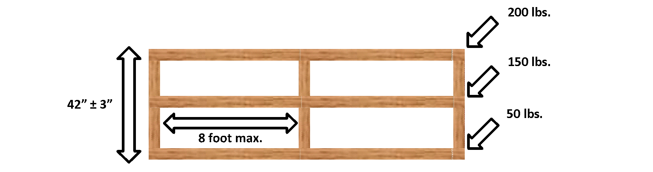
Requisitos de Barandillas
La barandilla superior general-mente mide 42” de altura
La barandilla media general-mente mide 21” entre la tabla de apoyo y la barandilla superior
8 pies max.
Fuerza resistida
La tabla de apoyo mide 3.5” de altura
Notes:
Más requisitos para barandillas:
Se coloca una barandilla superior entre 39 and 45 pulgadas del nivel del trabajo, alzado cuando necesario para tomar en cuenta los trabajadores que usan zancos o trabajan en las alturas sobre la superficie laboral (consulte 29 CFR 1926.502(b)(1)).
Las barandillas medias (o miembros estructurales equivalentes) que resisten una fuerza de cuando menos 150 libras aplicadas en cualquier dirección hacia abajo o hacia afuera
(consulte 29 CFR 1926.502(b)(5)).
Una barandilla media, tela mosquitera, mallas o miembros verticales intermedios equivalentes instalado entre la orilla superior del sistema para barandales y la superficie de caminar/trabajar cuando no hay pared o parapeto cuando menos 21 pulgadas de altura (consulte 29 CFR 1926.502(b)(2)).
Miembros intermedios (como balaustres), cuando se usan entre postes, se colocan en intervalo de no mayor de 19 pulgadas (consulte 29 CFR 1926.502(b)(2)(iii)).
Las banderas hechas de material de alta visibilidad en intervalos de no mas de 6 pies (2 metros) si usa cable de acero para la barandilla superior.
Los componentes básicos de las barreras de protección vienen en una variedad de materiales y opciones de configuración. Es común que los empleadores usen material disponible o producido en el sitio de trabajo. Los soportes verticales se pueden hacer de madera, metal formado, tubería o compuestos. En ocasiones se usa cable de acero para las barandillas superiores y medias.
Estas pautas sirven como punto de comienzo para diseñar sistemas para barandales. No obstante, las pautas no proporcionan toda la información necesaria para construir un sistema completo. Los componentes del sistema para barandillas todavía requiere diseño y ensamblaje de tal manera que el sistema completado cumple con todos los requisitos aplicables.
Los trabajadores que instalan y desinstalan los barandales precisan de protección usando otros medios de protección contra caídas cuando los sistemas para barandales no están sujetos a una estructura estable.
NOTE: *Máximo espacio 8 pies para postes se basa en normas no obligatorias

Slide 64
Barandillas Temporales
Se puede instalar barandillas prefabricadas o hechas en el trabajo para uso temporal.
Barandillas temporales puede usarse mientras construye una pared, se termina de colocar el piso o reemplace un tejado.
A menudo se construye las barandillas de materiales reutilizables o componentes de sistemas para barandillas prefabricadas.
Notes:
Barandillas Temporales
Se pueden usar barreras de protección prefabricadas o hechas en el trabajo como barreras temporales mientras se instalan estructuras más permanentes o cuando el trabajo es transitorio o en un espacio que no está diseñado como un área de trabajo permanente. Por ejemplo, se pueden usar barandillas temporales mientras se construye una pared, se termina de colocar el piso o reemplazar el techo. (consulte Figura 4). A menudo estas barreras de protección se construyen de materiales reutilizables o componentes de sistemas de barreras de protección prefabricados como muestra Figura 4 (consulte 29 CFR 1926.502(b)).
Las barreras de protección son particularmente susceptibles a daño si no se manejan correctamente al desensamblar y almacenarlas. Por lo general se incluyen las instrucciones específicas de manejo en los procedimientos recomendados del fabricante para desensamblar y almacenar los componentes de las barreras de protección. Si los componentes de las barandillas están doblados, rotos o faltan, la barrera puede no ser efectiva. Es más probable que ocurra un daño si se caen los componentes al desensamblar, transportarlos en vehículos, o al almacenarlos en áreas no protegidas de condiciones que pudieran ocasionar corrosión o distorsión.

Slide 65
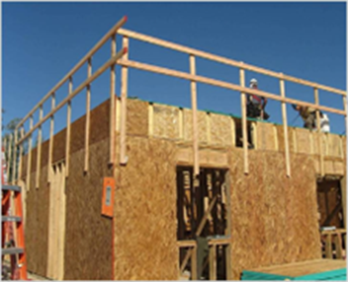
Barandillas Temporales (cont.)
Las barandillas prefabricadas son particularmente susceptible al daño.
Si los componentes de la barandilla están doblados, rotos o faltan, la barandilla no será eficaz.
Es mas probable que ocurra daño si los componentes caen mientras se desensamblan, se transportan en vehículo o se almacenan en lugares no protegidos de condiciones que puede causar corrosión o distorsión.
Notes:
Barandillas Temporales
Las barreras de protección son particularmente susceptibles a daño si no se manejan correctamente al desensamblar y almacenarlas.
Por lo general se incluyen las instrucciones específicas de manejo en los procedimientos recomendados del fabricante para desensamblar y almacenar los componentes de las barreras de protección.
Si los componentes de las barandillas están doblados, rotos o faltan, la barrera puede no ser efectiva.
Es más probable que ocurra un daño si se caen los componentes al desensamblar, transportarlos en vehículos, o al almacenarlos en áreas no protegidas de condiciones que pudieran ocasionar corrosión o distorsión.

Slide 66
Las Barandillas Especiales
Barandillas para:
  Andamios
  Elevadores Aéreas
  Elevador de Tijeras
Barandillas para escaleras
Pasamanos
Notes:
Mencione brevemente estos tipos de barandillas especiales. No se incluye en el texto estudiantil.
Barandillas para Andamios, Elevadores Aéreos y Elevadores de Tijeras
Barandillas, posiblemente combinadas con tipos adiciones de sistemas de protección contra caídas (e.g., PFAS o Sistema de sujeción), pueden usarse para dirigir atención a estos peligros (consulte 29 CFR 1926.451(g)(1); 29 CFR 1926.453(b)(2)(v); 29 CFR 1926.954(b)(3)(iii)(A)).
Balaustres
Un sistema de balaustre es una barrera vertical que corre por la orilla de lado no protegida de las escaleras para evitar que los trabajadores se caigan a niveles inferiores (consulte Figures 5 and 6). La superficie superior del sistema de balaustre puede usarse como pasamanos (consulte 29 CFR 1926.1050(b); 29 CFR 1926.1052(c)(7)).
Pasamanos
Los pasamanos eficaces proporcionan a los trabajadores una superficie adecuada para agarrar y evitar una caída (consulte Figure 6 and 29 CFR 1926.1052(c)(1), (c)(9)).
Los pasamanos eficaces son 30 a 37 pulgadas de altura y cumple con los requisitos de fuerza (i.e., puede resistir 200 libras aplicadas a menos de 2 pulgadas de la orilla superior en cualquier dirección hacia afuera o hacia abajo en cualquier punto de la orilla superior) (consulte 29 CFR 1926.1052(c)(5), (c)(6))

Slide 67
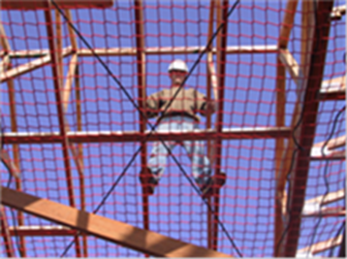
Sistemas de Red de Seguridad
Los sistemas de red de seguridad son una opción cuando se trabaja en las alturas con caídas verticales peligrosas.
Los sistemas de red de seguridad se usan comúnmente al trabajar en los puentes y estructuras enormes.
Notes:
"Sistema de redes de seguridad." Los sistemas de redes de seguridad y su uso deben cumplir con las siguientes disposiciones:
Los sistemas de redes de seguridad se deben instalar lo más cerca como sea práctico debajo de la superficie para caminar/trabajar sobre la cual trabajan los empleados, pero en ningún caso más de 30 pies (9.1 m) por debajo de ese nivel. Cuando se usen redes en los puentes, el área potencial de caída de la superficie para caminar/trabajar a la red debe estar sin obstrucciones.
Se deben colocar las redes de seguridad con suficiente espacio debajo de ellas para evitar el contacto con la superficie o estructuras debajo de ellas al estar sujetas a una fuerza de impacto.
No se deben usar las redes defectuosas. Se deben inspeccionar las redes de seguridad cuando menos una vez a la semana para detectar desgaste, daño y otro deterioro. Los componentes defectuosos se pondrán fuera de servicio. También se deben inspeccionar las redes de seguridad después de cualquier suceso que pudiera afectar la integridad del sistema de redes de seguridad.
Se deben retirar de la red lo más pronto posible los materiales, pedazos de desechos, equipo y herramientas que se hayan caído en la red de seguridad y cuando menos antes del siguiente turno de trabajo.
El tamaño máximo de cada abertura de la malla de la red de seguridad no debe exceder 36 pulgadas cuadradas ni tener más de 6 pulgadas (15 cm) por cualquier lado, y la abertura, midiéndola del centro al centro de las cuerdas o correas de la malla, no debe tener más de 6 pulgadas (15 cm).
Cada red de seguridad (o cada una de sus secciones) debe tener una cuerda en el límite para la malla con una resistencia a la ruptura mínima de 5,000 libras (22.2 kN).

Slide 68
Dimensiones del Sistema de Red de Seguridad
Distancia vertical del nivel de trabajo al plano horizontal de la red | Distancia horizontal mínima requerida de la orilla exterior de la red de la orilla de la superficie para trabajar
Hasta 5 pies | 8 pies
Más de 5 pies hasta 10 pies | 10 pies
Más de 10 pies | 13 pies
Consulte CFR 29 CFR 1926.502(c)(1), (c)(2)
Notes:
Comente los requisitos de dimensiones para redes de seguridad.

Slide 69
Cubiertas de Aperturas Eficaces
Suficientemente grande para proveer traslapo adecuado para evitar que se caigan los trabajadores
Lo suficientemente fuertes para resistir cuando menos dos veces el peso anticipado impuesto por la carga más pesada
Las que se dejan en su lugar sobre el orificio hasta que se necesita el acceso.
Las que se inspeccionan periódicamente para identificar el deterioro.
Las que están sujetadas y no crean un peligro de tropiezo.
Las que están marcadas claramente como cubiertas de orificios.
Notes:
Cubiertas de Apreturas Eficaces
Las cubiertas son superficies fuertes de protección que se usan en las superficies para caminar/trabajar o en los caminos para evitar que los trabajadores se caigan por un orificio. Las cubiertas para los orificios permanentes por lo general están construidas para un fin específico (ej. puntos de acceso permanentes, tapas de registros y trampillas) y solo son efectivas cuando están bien diseñadas y están fijas en el lugar. Las cubiertas para los orificios temporales a menudo se construyen en los sitios de trabajo con materiales reutilizables, usando más comúnmente el contrachapado y placas de acero. Por ejemplo, para cubrir orificios grandes en un camino, se pueden usar cubiertas de placas de acero con bisagras. Otras opciones de cubiertas incluyen rejillas diseñadas para resistir el peso, cajas a la medida para cubrir un orificio con un borde saliente o equipo parcialmente instalado, y trampillas temporales.
Las cubiertas de orificios efectivas son:
Lo suficientemente grandes para abarcar más allá del orificio para evitar que los trabajadores caigan en el orificio.
Lo suficientemente fuertes para resistir cuando menos dos veces el peso anticipado impuesto por la carga más pesada (consulte 29 CFR 1926.502(i)(1), (i)(2)).
Las que se dejan en su lugar sobre el orificio hasta que se necesita el acceso.
Las que se inspeccionan periódicamente para identificar el deterioro.
Las que están sujetadas (consulte 29 CFR 1926.502(i)(3)) y no crean un peligro de tropiezo.
Las que están marcadas claramente como cubiertas de orificios (consulte 29 CFR 1926.502(i)(4)).
TA los siguientes materiales les falta la fuerza necesaria para evitar que un trabajador caiga por un orificio (consulte 29 CFR 1926.502(i)(1), (i)(2)):
Cartón;
Lonas;
Materiales no diseñados para resistir la carga anticipada (ej. plástico o vidrio);
Materiales sueltos que se pueden separar (ej. tablones de dos por cuatro sin sujetar);
Materiales dañados (ej. madera deteriorada, una placa de metal doblada);
Paneles de yeso o tableros aglomerados; y
Alambre de gallinero u otro material para vallas

Slide 70

Cubiertas de Apertura
Una opción común para cubrir aperturas temporales en los pisos y tejados es contrachapada pesada; pero tanto la resistencia como la perdurabilidad de la contrachapada varían.
Toda cubierta tendrá color o se marcara con la palabra “APERTURA (Hole)” o “CUBIERTA (Cover).”
Notes:
Comente el uso de cubiertas de madera contrachapada y los requisitos de marcar las cubiertas de orificios.

Slide 71
Cubiertas de Apertura (cont.)
Cubrir o resguardar las aperturas en el piso tan pronto que se crean durante la nueva construcción.
Para estructuras existentes, examine el sitio y audite de continuo, cubra las aperturas y los orificios de inmediato.
Construya toda cubierta de apertura para que resista eficazmente dos veces el peso máximo.
Asegure toda cubierta de piso para evitar desplazamiento accidental por el viento, el equipo o los empleados.
Toda cubierta de apertura debe ser de colores o marcado.
Page 42
Notes:
Cubiertas de Orificios:
Cubra o proteja los orificios en el piso tan pronto como sean creados durante la construcción nueva.
Para estructuras existentes, revise el sitio antes de trabajar y audite continuamente conforme siga el trabajo. Proteja o cubra cualesquier aberturas u orificios inmediatamente.
Construya todas las cubiertas de los orificios del piso de manera que resistirán dos veces el peso de los empleados, equipo y materiales que pudieran posarse en la cubierta en cualquier momento dado.
Asegure todas las cubiertas de los orificios del piso para evitar que las desplacen accidentalmente el viento, equipo o los empleados.
Todas las cubiertas deben ser de colores o deben estar marcadas con la palabra “Orificio” o “Cubierta”.

Slide 72
Contrachapada: Fuerza v. Durabilidad
Fuerza de Contrachapada
Durabilidad de Contrachapada
Susceptible a daño durante el transcurso de tiempo debido a la exposición al agua, transito y cargas pesadas
Se indica la fuerza reducida por grietas, chips, apariencia alabeado, superficie gastado, delaminación, manchas de agua
La materia aglutinante se degrada en ambientes húmedos (mas rápido para grado interior que grado exterior)
El peso de transportar equipo y carga concentrada en un área mas pequeña
Rutas comunes experimenta desgaste natural al piso
Añada una capa protectora como mediación preventiva
Notes:
Resistencia del Contrachapado
Varios factores determinan y miden la resistencia del contrachapado. En los Estados Unidos, dos grupos brindan los sistemas de clasificación de contrachapado más usados: APA– Engineered Wood Association (anteriormente American Plywood Association y Douglas Fir Plywood Association) y Timber Engineering Company (TECO). Las CSHO se deben referir a estas organizaciones para obtener información detallada.
El tamaño del orificio y el peso de la carga esperado se consideran al determinar si el contrachapado es efectivo para usar como cubierta de orificios (consulte 29 CFR 1926.501(b)(4); 29 CFR 1926.502(i)(1), (i)(2)).
Durabilidad del Contrachapado
Con el tiempo, el contrachapado es susceptible al daño por la exposición al agua, tráfico y cargas pesadas que pudieran reducir su resistencia. Algunos indicadores de contrachapado con resistencia reducida pueden incluir grietas, astillamiento, aspecto deforme, superficie desgastada, láminas caídas y manchas de agua. El daño esperado después de una exposición al agua depende si el contrachapado es grado exterior o interior. Los aglutinantes (adhesivos) usados para adherir las capas de contrachapado grado interior se degradan más rápidamente en un ambiente húmedo que los adhesivos usados en el contrachapado grado exterior. Para casos específicos, SLTC, en conjunto con el U.S. Forest Service Products Laboratory, pueden evaluar la degradación de la resistencia del contrachapado.
Cuando los trabajadores usan equipo de acarreo, el peso del equipo y su carga se concentran en el área más pequeña que está en contacto con el suelo (ej. la carga de la carretilla se concentrará en donde la rueda toca el suelo – un área de solo unas pulgadas en tamaño). Las rutas acostumbradas para acarrear estas cargas tendrán un desgaste adicional en el piso. Agregar una capa protectora al piso a lo largo de estas rutas es una manera de evitar el daño al piso debido a la concentración de las cargas. Las típicas capas protectoras pueden incluir compuestos de látex líquido, aceites penetrantes, láminas de plástico y membranas entrelazadas.

Slide 73
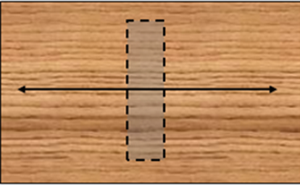
Tamaño y Orientación de la Cubierta de Contrachapada
La pieza de contrachapado es mayor que el tamaño del orificio por lo que es posible cubrir el orificio con el lado más corto del panel colocado en el lado más largo sin soporte.
El panel se extiende hacia las superficies de soporte alrededor del orificio lo suficiente para brindar el soporte necesario.
El panel está colocado con el eje de resistencia (dirección de la hebra) hacia el lado más corto sin soporte.
Notes:
El tamaño y orientación de la cubierta de contrachapado pueden afectar la efectividad general de la cubierta. Las cubiertas de contrachapado descansan en las orillas de los orificios que están soportados por las vigas. Las siguientes son indicaciones de que el tamaño y orientación de la cubierta de contrachapado en general evitará que los trabajadores se caigan por el orificio:
•La pieza de contrachapado es mayor que el tamaño del orificio por lo que es posible cubrir el orificio con el lado más corto del panel colocado en el lado más largo sin soporte.
•El panel se extiende hacia las superficies de soporte alrededor del orificio lo suficiente para brindar el soporte necesario.
•El panel está colocado con el eje de resistencia (dirección de la veta) hacia el lado más corto sin soporte.

Slide 74
Protección de Objects que Caen
Protección de objetos que caen exige las tablas de apoyo que:
  Resisten una fuerza de cuando menos 50 libras.
  Tienen una altura vertical de 3.5 pulgadas como mínimo.
  Son solidas o tienen apertura no mayor de 1 pulgada en su dimensión mas grande.
Las aberturas de los sistemas de barreras de protección deben ser lo suficientemente chicos para evitar que pasen los posibles objetos que caen.
NO DEBE almacenar los materiales y equipo entre 6 pies (2 metros) de la orilla del tejado a menos que se edifique barandillas a la orilla.
Los toldos deben ser lo suficientemente fuertes para evitar el derrumbe y para prevenir la penetración por cualquier objeto que pudiera caer sobre el toldo.
Notes:
La protección de objetos que caen requiere
-tablas de apoyo, colocadas por la orilla de la superficie para caminar/trabajar en altura por una distancia suficiente para proteger a los empleados abajo y con una capacidad de resistir, sin fallar, una fuerza de cuando menos 50 libras aplicada en cualquier dirección hacia abajo o hacia afuera en cualquier punto de la tabla de apoyo.
Las tablas de apoyo son de mínimo 3½ pulgadas de altura vertical de su orilla superior al nivel de la superficie para caminar/trabajar. No debe haber una distancia de más ¼ pulgada sobre la superficie para caminar/trabajar. Deben ser sólidas o no tener una abertura de más de 1 pulgada en tamaño.
Cuando se coloquen herramientas, equipo o materiales apilados más alto que la orilla superior de la tabla de apoyo, se debe colocar un panel o malla de la superficie para caminar/trabajar o tabla de apoyo hasta la parte superior de la barandilla superior o media del sistema de barreras de protección por una distancia suficiente para proteger a los empleados abajo.
Las aberturas de los sistemas para barandales deben ser lo suficientemente chicos para evitar que pasen los posibles objetos que caen.
Durante el desempeño de colocación de ladrillos a mano y trabajo relacionado: No se debe almacenar material o equipo, a excepción de albañilería y cemento, a menos de 4 pies de la orilla del trabajo. El cemento excedente, unidades de albañilería rotas o tiradas y todos los demás materiales y escombro se deben mantener lejos del área de trabajo retirándolos en intervalos regulares.
Durante el desempeño de trabajo en techos: El material y equipo se debe almacenar a menos de 6 pies de la orilla del techo a menos que se coloque una barrera en la orilla. Los materiales que se apilen, agrupen o estiben cerca de la orilla del techo deben ser estables y auto-resistentes.
Los toldos deben ser lo suficientemente fuertes para evitar el derrumbe y para prevenir la penetración por cualquier objeto que pudiera caer sobre el toldo.

Slide 75
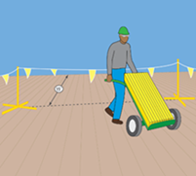
Sistemas de Alerta o Marcar
Sistemas de línea de alerta
  Un sistema de línea de alerta es una barrera que se edifica en un tejado plano o de inclinación baja para alertar a los trabajadores que se acercan una orilla o un lado del tejado sin protección.
Notes:
Un sistema de línea de alerta es una barrera que se edifica en un tejado plano o poca pendiente para alertar a los trabajadores que se acercan una orilla o un lado del tejado sin protección (consulte 29 CFR 1926.500(b); 29 CFR 1926.501(b)(10); Figure 11). Un sistema de línea de alerta incluye una línea (cuerda, acero o cadena) y puntales de apoyo (consulte 29 CFR 1926.502(f)(2)).
No se ha diseñado físicamente a las líneas de alerta para evitar o detener las caídas; no se puede usar en toda situación. En tejados planos o con poca pendiente, se usa las líneas de alerta en conjunto con protección convencional contra caídas o un sistema de monitoreo de seguridad (consulte 29 CFR 1926.501(b)(10)).
No se permite a los trabajadores dentro del área entre la línea de alerta y la orilla no protegida, salvo el trabajo en tejado (consulte 29 CFR 1926.502(f)(3)). Cualquier empleado que desempeña trabajo en tejado entre la línea de alerta y la orilla no protegida tiene que protegerse con otro método de protección contra caídas.

Slide 76
Zona de Acceso Controlado
Zonas de Acceso Controlado (CAZ en inglés)
Una zona de acceso controlado es un área de trabajo marcada y designada donde cierto trabajo se realiza sin usar los sistemas convencionales de protección contra caídas.
Se usa las zonas de acceso controlado para permitir el ingreso de los trabajadores autorizados al área de trabajo.
En trabajos de colocación de ladrillos a mano y trabajo relacionado, se puede usar CAZ siempre y cuando los trabajadores no se extienden más de 10 pulgadas por debajo del nivel para caminar o trabajar en donde están.
Notes:
Zona de Acceso Controlados (CAZ)
Una zona de acceso controlado es un área de trabajo claramente marcada y designada en donde cierto trabajo (ej. colocación de ladrillos a mano) puede llevarse a cabo sin los sistemas convencionales de protección contra caídas (consulte 29 CFR 1926.500(b)). Las zonas de acceso controlado se usan para mantener a los trabajadores distintos fuera de aquellos autorizados para entrar al área de trabajo (consulte 29 CFR 1926.502(g)).
Situaciones en donde se usan CAZ:
Colocación de ladrillos y trabajo relacionado (consulte 29 CFR 1926.501(b)(9));
Trabajo en bordes salientes (consulte 29 CFR 1926.501(b)(2); 29 CFR 1926.502(k)(7));
Construcción residencial (consulte 29 CFR 1926.501(b)(13); 29 CFR 1926.502(k)(7)); and
Armado de concreto premezclado (consulte 29 CFR 1926.501(b)(12); 29 CFR 1926.502(k)(7)).
En trabajos de colocación de ladrillos a mano y trabajo relacionado, se puede usar CAZ siempre y cuando los trabajadores no se extienden más de 10 pulgadas por debajo del nivel para caminar o trabajar en donde están (consulte 29 CFR 1926.501(b)(9)).
Se puede usar CAZ para trabajo de borde saliente, trabajo de concreto premezclado y trabajo de construcción residencial solo como parte de un plan de protección contra caídas cuando la protección convencional contra caídas no sea factible o crea un mayor peligro (consulte 29 CFR 1926.501(b)(2)(i), (b)(12), (b)(13); 29 CFR 1926.502(k)).

Slide 77
Líneas de Control Usados en una CAZ
La CAZ debe edificarse 6 pies (2 metros) o menos y no mas de 25 pies de la orilla sin protección o el borde saliente.
Cuando construye los conjuntos del hormigón precolado, la línea de control puede ser hasta 60 pies o la mitad de lo largo del concreto.
La línea de control se conectara en cada lado a una pared o un Sistema para barandales.
Cada línea tendrá señalamiento con bandera o se marcara claramente en intervalos no mayor de 6 pies con material de alta visibilidad.
Notes:
Las líneas de control consistirán en cuerdas, cables, cintas o materiales equivalentes y postes de soporte como sigue: Cada línea deberá tener señalización o de alguna otra manera estar claramente marcada en intervalos no mayores de 6 pies (1.8 m) de distancia de material de alta visibilidad. Cada línea deberá estar colocada y soportada de manera que en su punto más bajo (incluyendo cuando se cuelgue) no sea menor de 39 pulgadas (1 m) de la superficie para caminar/trabajar y en su punto más alto no sea mayor a 45 pulgadas (1.3 m) [50 pulgadas (1.3 m) cuando se realicen operaciones de colocación de ladrillos a mano] de la superficie para caminar/trabajar. Cada línea debe tener una resistencia a la ruptura de 200 libras (.88 kN). 29 CFR 1926.502(g)(3).

Slide 78
Zona de Entablonado Controlada (CDZ)
Una zona de entablonado controlada es un área de trabajo claramente marcada que se usa durante la colocación de acero
Los trabajadores instalan inicialmente el entablonado en el borde saliente del área de trabajo a 15 pies y hasta 30 pies sobre un nivel inferior.
Los límites de una CDZ deben estar designados y claramente marcados con 90 pies de ancho y 90 pies de profundidad de cualquier borde saliente.
Notes:
Comente zonas de entablonado controladas.

Slide 79
Sistema de Vigilancia de Seguridad
Un Sistema de vigilancia de seguridad usa a una persona competente como encargado de seguridad que reconoce y alerta a los trabajadores de peligros de caídas
El encargado de seguridad debe asegurar que :
  Reconozca los peligros de caídas;
  Advierta al empleado cuando parezca que el empleado no se da cuenta de un peligro de caída o está actuando de una manera no segura;
  El monitor de seguridad debe estar en la misma superficie para caminar/trabajar y dentro de una distancia en donde puede ver al empleado que está monitoreando;
  El monitor de seguridad debe estar lo suficientemente cerca para comunicarse verbalmente con el empleado; y
  El monitor de seguridad no debe tener otras responsabilidades que pudieran desviar la atención del monitor de la función de monitoreo.
Notes:
Sistemas de Monitoreo de Seguridad
Un sistema de monitoreo de seguridad designa a una persona competente como monitor de seguridad quien reconoce y alerta a los empleados de peligros de caídas (consulte 29 CFR 1926.500(b); 29 CFR 1926.502(h)(1)).
Por lo general se usan los sistemas de monitoreo de seguridad como parte de los planes de protección contra caídas durante el trabajo de vaciado de concreto premezclado, trabajo de bordes salientes y trabajo de construcción residencial cuando la protección contra caídas no es factible o pudiera crear un mayor peligro y las medidas alternativas (como andamios, escaleras o vehículos montados en plataformas de trabajo) no se usan (consulte 29 CFR 1926.501(b)(2), (b)(12), (b)(13); 29 CFR 1926.502(k)(6), (k)(8)). Además, al realizar trabajo en el techo en un tejado plano o con poca pendiente que sea de 50 pies o menos de ancho, se puede usar un sistema de monitoreo de seguridad como una técnica independiente de protección contra caídas (consulte 29 CFR 1926.501(b)(10)).
Solo los trabajadores que hacen trabajo en un techo con poca pendiente y los trabajadores que realizan las tareas de trabajo específicas cubiertas por un plan de protección contra caídas pueden entrar en un área en donde a los trabajadores se les protege con un sistema de monitoreo de seguridad (consulte 29 CFR 1926.502(h)(3)). el trabajador designado como monitor de seguridad no puede realizar ninguna otra tarea de trabajo que pudiera distraer su atención de la función de monitoreo (consulte 29 CFR 1926.502(h)(1)(v)).

Slide 80
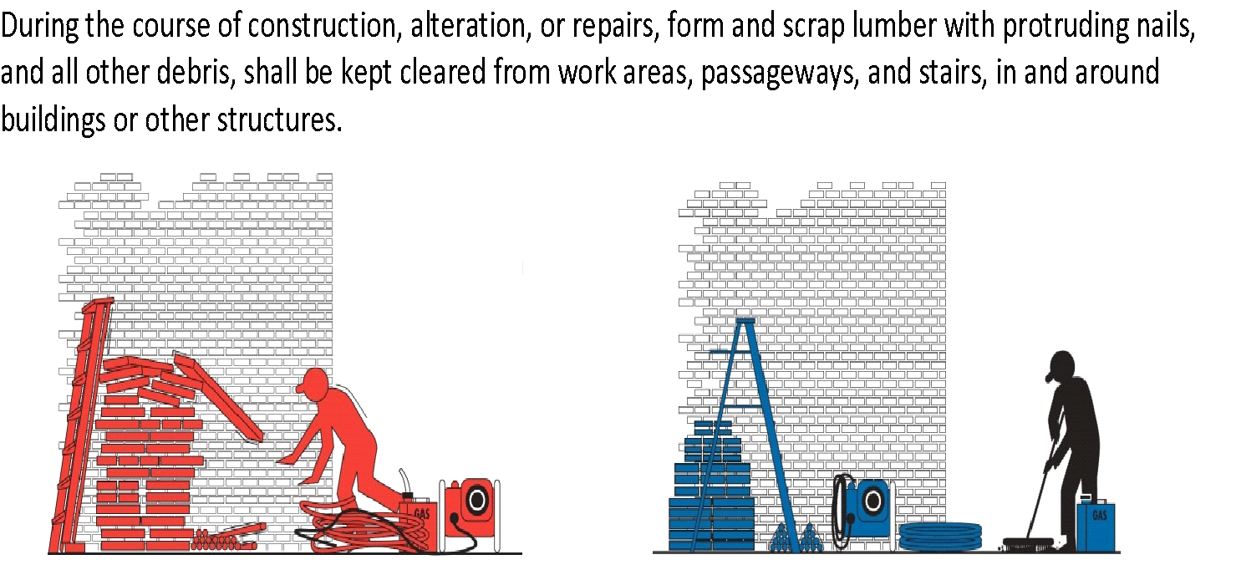
Orden y Limpieza
Durante la construcción, alteración o reparaciones, madera de cimbra y desecho con clavos salientes y todo el resto del escombro se debe mantener lejos de las áreas de trabajo, andenes y escaleras, en y alrededor de los edificios u otras estructuras.
Incorrecto
Correcto
Notes:
Comente la importancia del buen aseo (limpieza).

Slide 81
El Plan de Protección Contra Caídas
El plan de protección contra caídas:
Se usa cuando no es factible usar equipo de protección contra caídas convencional
Se prepara por una persona capacitada
Se desarrolla específicamente para el sitio
Puede usarse para el trabajo de borde saliente, hormigón precolado o construcción residencial
Debe mantenerse actualizado
Notes:
Un plan de protección contra caídas se crea cuando la protección convencional contra caídas no sea factible o crea un mayor peligro. Cualquier cambio al plan de protección contra caídas debe ser aprobado por una persona capacitada.
• Se mantendrá en el sitio de trabajo una copia del plan de protección contra caídas con todos los cambios que se hayan aprobado.
• La implementación del plan de protección contra caídas debe ser bajo la supervisión de una persona competente.
• El plan de protección contra caídas debe documentar las razones por las que el uso de los sistemas convencionales de protección contra caídas (sistemas de barreras de protección, sistemas personales de detención de caídas o sistemas de redes de seguridad) no son factibles o por qué su uso crearía un mayor peligro.

Slide 82
Sistemas de Sujeción contra Caídas
Los sistemas de sujeción contra caídas evitan que el usuario se caiga de cualquier distancia
OSHA no tiene normas especificas en cuanto a sistemas de sujeción, no obstante, como mínimo:
  sistemas de sujeción contra caídas deben tener la capacidad de resistir cuando menos 3,000 libras de fuerza o dos veces la resistencia máxima esperada que se necesita para sujetar al trabajador de una exposición al peligro de caída.
El Sistema mantiene al trabajador en su lugar mientras tiene manos libres para trabajar
Notes:
Sistemas de sujeción contra caídas and dispositivos de posicionamiento
Un sistema de sujeción evita que el trabajador esté expuesto a cualquier caída. Para determinar la resistencia necesaria para sujetar al trabajador, hay que considerar la resistencia generada por el trabajador al caminar, inclinarse o resbalarse en la superficie de trabajo.
Aunque los sistemas de sujeción contra caídas no se mencionan en las normas de OSHA, como mínimo, un sistema de sujeción debe tener la capacidad de resistir cuando menos 3,000 libras de resistencia o dos veces la resistencia máxima esperada que se necesita para sujetar al trabajador de una exposición al peligro de caída.

Slide 83
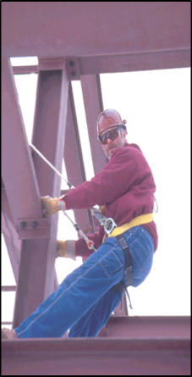
Sistema de Dispositivo de Posicionamiento
Mantiene al trabajador en su lugar con ambas manos libres
Se activa cuando el trabajador se inclina
Solo se puede usar una superficie vertical en alturas (como una pared o un poste)
No está diseñado específicamente para efectos de detención de caídas
Puede usarse el cinturón de cuerpo con un "dispositivo de posicionamiento."
Permite caídas de hasta 2 pies
No se puede usar en las grúas canasta, elevadores de tijera y plataformas elevadoras con brazo
Notes:
En §1926.500 de las normas de construcción para protección contra caídas, un “Sistema de dispositivo de posicionamiento" se define como como un sistema de cinturón de cuerpo o arnés de cuerpo colocado para permitir que un empleado tenga soporte en una superficie vertical en alturas, tal como una pared (o un poste), y trabaje con ambas manos libres mientras se inclina. Por lo tanto, en trabajo de construcción, solo se puede usar un dispositivo de posicionamiento para proteger al trabajador en una superficie vertical de trabajo. Estos dispositivos pueden permitir una caída de hasta 2 pies (0.6 m). Pueden usarse en trabajo de encofrado con cemento, instalación de acero reforzado y ciertos trabajos de telecomunicaciones. Puesto que los trabajadores de construcción en las grúas canasta, elevadores de tijera y plataformas elevadoras con brazo están en una superficie horizontal, no se pueden usar los dispositivos de posicionamiento para esos trabajadores.

Slide 84
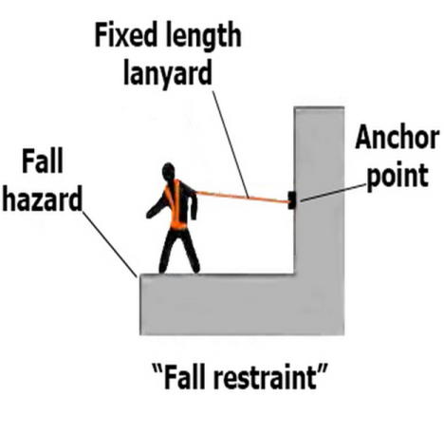
Sistemas de Sujeción contra Caídas (cont.)
Un sistema de sujeción contra caídas tiene los siguientes componentes: cinturón o arnés de cuerpo, un anclaje, conectores y otro equipo necesario.
Otros componentes típicamente incluyen un acollador y puede incluir una cuerda de rescate y otros dispositivos.
Acollador de largo fijo
Peligro de caída
Punto de anclaje
“Sujeción contra caídas”
Notes:
Cuando se usa un sistema de sujeción para protección contra caídas de una plataforma elevadora, el empleador debe asegurarse de que el acollador y el anclaje están colocados de manera que el empleado no esté potencialmente expuesto a caerse ninguna distancia.
Aunque no se menciona los sistemas de sujeción contra caídas en los reglamentos de protección de OSHA, OSHA aceptara un sistema de sujeción contra caídas correctamente usado en lugar de un sistema personal de detención de caídas cuando el sistema de sujeción esté colocado de manera que el trabajador no llegue al peligro de caída.
De hecho, (sí se usa correctamente) el sistema ancla al trabajador de una manera que no le permitirá una caída a ninguna distancia. Un sistema de sujeción contra caídas está compuesto de un cinturón de cuerpo o un arnés de cuerpo, un anclaje, conectores y otro equipo necesario.
Otros componentes típicamente incluyen un acollador y también puede incluir una cuerda de rescate y otros dispositivos.

Slide 85
Módulo 3 AHORA SABE…
La barandilla superior del barandal es de 42 pulgadas de alto y debe ser capaz de resistir una fuerza de cuando menos 200 libras.
Las tablas de apoyo deben ser capaz de resistir, sin fallar, una fuerza de cuando menos 50 libras.
Un orificio es cualquier cosa mayor a 2 pulgadas y la cubierta debe ser de colores o estar marcada con la palabra “Orificio” o “Cubierta”
La línea de alerta debe colocarse alrededor de todos los lados del área de trabajo en el techo a 6 pies (2 metros).
El señalamiento se debe colocar en intervalos de 6 pies de material de alta visibilidad.
Un sistema de sujeción evita que se exponga al trabajador a cualquier caída.
Los sistemas de dispositivos de posicionamiento permiten una caída hasta de 2 pies.
Notes:
La barandilla superior de la barrera es de 42 pulgadas de alto
El sistema para barandales de protección debe ser capaz de resistir una fuerza de cuando menos 200 libras
Las tablas de apoyo deben ser capaz de resistir, sin fallar, una fuerza de cuando menos 50 libras
Un orificio es cualquier cosa mayor a 2 pulgadas
Las cubiertas deben ser de colores o estar marcadas con la palabra “Orificio” o “Cubierta”
La línea de alerta debe estar colocada alrededor de todos los lados del área de trabajo en el techo a 6 pies
El señalamiento se debe colocar en intervalos de 6 pies de material de alta visibilidad
Un sistema de sujeción evita que el trabajador esté expuesto a cualquier caída
Un sistema de dispositivo de posicionamiento es un sistema de arnés de cuerpo colocado para permitir que el empleado tenga soporte solo en una superficie vertical en alturas
Los sistemas de dispositivos de posicionamiento permiten una caída hasta de 2 pies

Slide 86
Módulo 4: OTROS PELIGROS DE CAIDAS: ESCALERAS
Objetivos de Aprendizaje
Describir porqué es importante el uso seguro de escaleras en la construcción.
Describir los requisitos generales el uso seguro de escaleras.
Explicar las reglas para usar una escalera.
Explicar los requisitos de inspección y mantenimiento que aplican al usar escaleras.
Notes:
Al completar este Módulo, podrá:
Explicar por qué importa la seguridad con escaleras en la construcción
Describir los dispositivos o sistemas de seguridad en escaleras
Describir los requisitos generales de seguridad con escaleras
Explicar las reglas del uso de tipos diferentes de escaleras
Describir la inspección y requisitos de mantenimiento de escaleras

Slide 87
Otros Peligros de Caídas - Escaleras
El sistema de escaleras
Cómo funciona el sistema
Sistema de cable y manga
Sistema de “asistencia para ascender”
Notes:
Otros Peligros de Caídas - Escaleras
Otros peligros de caídas como escaleras o sistemas de escaleras contribuyen a las caídas y fallecimientos en el trabajo. El sistema incluye un arnés de cuerpo, mosquetones, riel de carga y manga de seguridad. Los dispositivos de seguridad en escaleras están disponibles como cable (ej. cuerdas de rescate verticales) o sistema de barandilla fija.
¿Como funciona el sistema?
El trabajador usa un arnés de cuerpo conectado al sistema por un mosquetón. El sistema usa un cable/manga de seguridad, carruchas, o cable de seguridad diseñados específicamente para conectar a la persona a la cuerda de rescate vertical o a la barandilla. El cable de seguridad o carrucha se mueve libremente hacia arriba o abajo de la cuerda de rescate/barandilla conforme el trabajador asciende o desciende de la escalera, permitiéndole mantener contacto completo con la escalera. Si se cae el trabajador, una leva con cierre o freno de fricción en el cable de seguridad o carrucha se cierra en el cable o barandilla y detiene la caída.
Por lo general, los sistemas de cable y barandilla fija están conectados de manera permanente a la escalera o estructura de soporte. El cable (carrucha flexible) o barandilla (carrucha rígida) se conecta con soportes en la parte superior e inferior de la escalera fija, con soportes intermedios o pasacables para mayor resistencia. Las escaleras existentes se pueden modernizar con sistemas para subir escaleras comercialmente disponibles.
Un sistema para subir escaleras no se debe confundir con un “sistema para ascender”, el cual consiste en un equipo motorizado que asciende la escalera y parcialmente carga el peso del empleado. Algunos de los sistemas de asistencia para ascender, pero no todos, incorporan características de protección contra caídas.

Slide 88
Escalones y Escaleras
Requisitos generales
Cuando hay un cambio de elevación de 19 pulgadas
Cuando solo hay un punto de acceso entre los niveles
Cuando hay más de dos puntos de acceso entre los niveles
NOTA: La normal no aplica a las escaleras específicamente fabricadas para acceso y egreso de andamios pero sí aplica a las escaleras construidas en el sitio de trabajo así como las escaleras portátiles para uso general.
Notes:
Requisitos Generales
Cuando haya una diferencia en el nivel de 19 pulgadas o mayor y no haya una rampa, andén, terraplén o elevador personal disponible, los empleadores deberán proporcionar una caja de escalera o escalera en todos los puntos de acceso de los trabajadores.
Cuando haya solo un punto de acceso entre niveles, los empleadores lo deben mantener libre de obstáculos para permitirle el paso libre a los trabajadores. Sí el paso libre se restringe, los empleadores deben proporcionar un segundo punto de acceso y se deben asegurar que los trabajadores lo usen.
Cuando haya más de dos puntos de acceso entre niveles, los empleadores deben asegurarse de que cuando menos un punto de acceso permanezca libre. Además, los empleadores deben instalar todos los sistemas de protección contra caídas para cajas de escalones y escaleras requeridas por estas reglas y deben asegurarse de que sus sitios de trabajo cumplan con todos los requisitos de las reglas de cajas de escaleras y escaleras antes de que los empleados usen las cajas de escaleras o escaleras. Consulte 29 CFR 1926.1050-1060 para obtener detalles de la norma.
Nota: La norma no aplica a las escaleras fabricadas específicamente para acceso y egreso de andamios, pero sí aplica para las escaleras portátiles hechas en el sitio o fabricadas diseñadas para usos generales. Las reglas para escaleras que se usan en o con los andamios se encuentran en 29 CFR 1926.451 Subparte L.

Slide 89
Reglas para Escaleras
Reglas importantes para escaleras:
Mantener todas las escaleras libres de aceite, grasa y otros peligros de resbalones.
No cargar las escaleras más allá de su capacidad de carga máxima ni más allá de la capacidad nominal del fabricante.
Usar las escaleras únicamente para su propósito designado.
Mantener libre de obstáculos el área superior e inferior de la escalera.
No mover, deslizar, ni desplegar la escalera mientras esté en uso.
Notes:
Here are some additional points addressed in the student textbook:
Use las escaleras solo en superficies estables y niveladas a menos que estén sujetadas para evitar que las muevan accidentalmente.
No use las escaleras en superficies resbalosas a menos que las haya sujetado o que cuenten con patas anti-derrapante para evitar un movimiento accidental.
No use las patas anti-derrapante como substitución a tener cuidado al colocar, amarrar o sostener una escalera sobre superficies resbalosas.
Sujete las escaleras colocadas en áreas como pasillos, claros de puertas o entradas de vehículos, o en donde las puedan mover por las actividades o tráfico del lugar de trabajo, para prevenir que las muevan accidentalmente. O use una barricada para mantener el tráfico o actividades lejos de la escalera.
Mantenga libres las áreas alrededor de las partes superior e inferior de las escaleras.
No mueva, deslice o extienda las escaleras mientras están en uso.
Use escaleras equipadas con largueros laterales no-conductores sí el trabajador o la escalera pudieran entran en contacto con equipo eléctrico expuesto que está energizado.
Suba o baje viendo de frente la escalera.
Use cuando menos una mano para agarrar la escalera al subir.
No cargue objetos o cargas que pudieran causar la pérdida del equilibrio y una caída.

Slide 90
Reglas para las Escaleras (incluyendo las escaleras fabricadas en el sitio de trabajo)
Escaleras de doble listón o usar más de dos escaleras son necesarias sólo si hay un punto de acceso al área de trabajo.
Los peldaños, listones y escalones deben estar en paralelo, a nivel y uniformemente espaciados de 10-14 pulgadas de distancia (los banquillos 8-12 pulgadas de distancia; escaleras de caballete 8-18 pulgadas de distancia).
NO se deben amarrar o sujetar las escaleras juntas.
Los componentes de las escaleras deben ser alisados y pulidos.
Las escaleras de madera no deben estar recubiertas de ninguna capa opaca.
Notes:
Requisitos Generales
Se deben proporcionar escaleras de doble listón o dos o más escaleras cuando las escaleras son la única manera de entrar o salir del área de trabajo en donde 25 o más empleados trabajen o cuando la escalera sirve para tráfico simultáneo de dos vías.
Los peldaños, listones y escalones deben estar en paralelo, a nivel y uniformemente espaciados cuando la escalera esté en posición para uso. Los peldaños, listones y escalones de las escaleras portátiles y fijas (excepto como se dispone a continuación) no deben estar colocados a menos de 10 pulgadas de distancia, ni a más de 14 pulgadas de distancia, por los largueros laterales de la escalera.
Los peldaños, listones y escalones de los banquillos no deben estar colocados a menos de 8 pulgadas de distancia, ni a más de 12 pulgadas de distancia, entre las líneas centrales de los peldaños, listones y escalones.
Los peldaños, listones y escalones en la sección de base de las escaleras de caballete de extensión no deben estar colocados a menos de 8 pulgadas ni a más de 18 pulgadas de distancia, entre las líneas centrales de los peldaños, listones y escalones. El espacio en la sección de extensión no debe ser menor de 6 pulgadas ni mayor de 12 pulgadas.
No se deben amarrar o sujetar juntas las escaleras para crear secciones más largas, a menos que estén diseñadas específicamente para ese uso.
Al hacer un empalme de largueros laterales, el larguero lateral que resulte debe ser equivalente en resistencia a un larguero de una pieza hecho del mismo material.
Cuando se usen dos o más escaleras distintas para alcanzar un área de trabajo en alturas, se debe compensar con una plataforma o descanso entre las escaleras, excepto cuando se usen escaleras portátiles para obtener acceso a escaleras fijas.
Los componentes de la escalera debe ser liso y Pulido para evitar que la ropa se atore y que haya lesiones por perforaciones o laceraciones.
Las escaleras de madera no deben estar recubiertas de ninguna capa opaca, excepto por etiquetas de identificación o advertencia, las cuales pueden ser colocadas en solo un lado del larguero lateral.

Slide 91
Tipos Específicos de Escaleras
No use escaleras de un solo larguero.
Use las escaleras sin soporte propio en un ángulo en donde la distancia horizontal del soporte superior a la pata de la escalera sea aproximadamente un cuarto del largo del área de trabajo de la escalera.
Use las escaleras de madera hechas en el sitio de trabajo con largueros laterales empalmados en un ángulo en donde la distancia horizontal sea de un octavo del largo del área de trabajo de la escalera.
La parte superior de una escalera sin soporte propio se debe colocar con dos largueros apoyados de manera igual a menos que esté equipada con un aditamento de un solo soporte.
Notes:
Explique los temas de la lámina.

Slide 92
Escaleras de Tijeras
No use la parte o escalón superior de la escalera de tijera como un escalón.
No use el refuerzo en cruz en la sección trasera de las escaleras de tijera para subir a menos que las escaleras estén diseñadas y cuenten con escalones para subirse a las dos secciones, delantera y trasera.
Las escaleras de tijeras deben contar con espaciadores de metal o dispositivos de cierre para sostener las secciones delantera y trasera en una posición abierta cuando estén en uso las escaleras.
Notes:
Comente el uso seguro de escaleras de mano.

Slide 93
Escaleras Portátiles
La distancia libre mínima entre las barandas de toda escalera portátil debe ser de 11.5 pulgadas.
Los peldaños y escalones de las escaleras portátiles deben ser corrugados, moleteados, rizados y recubiertos de material antideslizante o tratamiento para minimizar el deslizamientos.
La extensión de la escalera no se debe doblar bajo la carga de modo que cause una zafadura de sus soportes.
Notes:
Cuando se usan las escaleras portátiles como acceso a una superficie de descanso superior, los largueros laterales deben extenderse cuando menos 3 pies sobre la superficie de descanso superior.
Las escaleras portátiles sin y con soporte propio deben resistir cuando menos cuatro veces la capacidad de carga máxima; las escaleras industriales tipo 1A de metal o plástico deben resistir 3.3 veces la capacidad de carga máxima.
Para determinar si una escalera con soporte propio puede resistir una cierta carga, aplique la carga a la escalera en dirección vertical hacia abajo con la escalera colocada en un ángulo horizontal de 75.5 grados.

Slide 94
Escaleras Fijas
Si el largo total del ascenso de una escalera fija es igual o excede 24 pies, la escalera debe estar equipada con los dispositivos de seguridad para escaleras.
Las escaleras fijas deben ser capaces de resistir al menos dos cargas de 250 libras (114 kg) cada una, concentradas entre cualquiera de dos acoplamientos consecutivos.
Notes:
Se deben proporcionar escaleras fijas con jaulas, canastas, dispositivos de seguridad en escaleras o cuerdas de rescate auto-retractiles en donde el largo del ascenso sea menor de 24 pies (7.3 m), pero la parte superior de la escalera está en una distancia mayor de 24 pies (7.3 m) sobre los niveles inferiores. Las escaleras fijas deben ser capaces de resistir cuando menos dos cargas de 250 libras (114 kg) cada una, concentradas entre cualquiera de dos acoplamientos consecutivos. Puntos adicionales:
proporcionar plataformas de descanso en intervalos máximos de 50 pies (15.2 m).
Cada escalón o peldaño de una escalera fija debe resistir una carga de cuando menos 250 libras.
La distancia de seguridad mínima entre los lados de las escaleras individuales de peldaños/escalones y entre los largueros laterales de otras escaleras fijas debe ser de 16 pulgadas (41 cm).
Los peldaños de las escaleras individuales de peldaños/escalones deben tener una forma tal que se evite resbalarse de la orilla de los peldaños.
Los peldaños y escalones de las escaleras fijas de metal fabricadas después del 15 de marzo de 1991 deben ser corrugados, moleteados, rizados, cubiertos con material anti-derrapante o tratamiento para minimizar el deslizamiento.
La distancia perpendicular mínima entre los peldaños, listones y escalones de las escaleras fijas y cualquier obstrucción detrás de la escalera debe ser de 7 pulgadas (18 cm), excepto que la distancia de seguridad para las escaleras del hueco del elevador debe ser de 4.5 pulgadas (11 cm).
La distancia perpendicular mínima entre el centro de los peldaños, listones y escalones de las escaleras fijas y cualquier obstrucción en el lado de ascenso de la escalera debe ser de 30 pulgadas (76 cm). Si no se pueden evitar las obstrucciones, la distancia de seguridad se puede reducir a 24 pulgadas (61 cm), siempre y cuando se instale un dispositivo de desviación para guiar a los trabajadores alrededor de la obstrucción.
La distancia para pisar entre el centro de los escalones o peldaños de las escaleras fijas y la orilla más cercana de un área de descanso no debe ser menor de 7 pulgadas (18 cm) y no mayor de 12 pulgadas (30 cm). Se debe proporcionar una plataforma de descanso si la distancia para pisar excede las 12 pulgadas (30 cm).
Las escaleras fijas sin jaulas o canastas deben tener una distancia de seguridad cuando menos de 15 pulgadas (38 cm) de ancho al objeto permanente más cercano en cada lado de la línea central de la escalera.
Los largueros laterales de las escaleras fijas directas o de paso lateral deben extenderse 42 pulgadas (1.1 m) sobre el nivel superior o plataforma de descanso para la cual se usa la escalera.
Se deben usar las escaleras fijas en un ángulo no mayor de 90 grados de lo horizontal, medida del lado trasero de la escalera.

Slide 95
Escaleras con Defectos
Las escaleras que necesitan reparaciones están sujetas a las siguientes reglas:
Las escaleras portátiles con defectos estructurales deben ser marcados o etiquetados inmediatamente.
Las escaleras fijas con defectos estructurales deben ser puestas fuera de servicio.
  Las escaleras fijas defectuosas se consideran puestas fuera de servicio cuando se les han etiquetado inmediatamente como “NO USAR” u otro término similar, o marcadas como defectuosas.
Las reparaciones de las escaleras deben ser restauradas a una condición que cumpla con los criterios de diseño antes de devolverlas para uso nuevamente.
Notes:
Ladders needing repairs are subject to the following rules:
Escaleras portátiles con defectos estructurales—tales como peldaños, listones o escalones rotos o que falten, largueros rotos o rajados, componentes corroídos u otros componentes defectuosos o con fallas—se deben marcar o etiquetar inmediatamente como "No Usar" o una leyenda similar y poner fuera de servicio hasta que se reparen.
Escaleras fijas con defectos estructurales—tales como peldaños, listones o escalones rotos o que falten, largueros rotos o rajados, componentes corroídos—se deben poner fuera de servicio hasta que se reparen.
Las escaleras fijas defectuosas se consideran puestas fuera de servicio cuando son inmediatamente etiquetadas como "No Usar" u otra leyenda similar o marcadas de tal manera que las identifica como defectuosas o bloqueadas—tal como un aditamento de contrachapado que abarque varios peldaños.
Las reparaciones a las escaleras las debe restaurar a una condición que cumpla con los criterios de diseño originales antes de volverla a usar

Slide 96
Escaleras de Madera
Nunca pinte las escaleras de madera. La pintura oculta las señales de deterioro y pudiera acelerar que se pudra al atrapar la humedad en la madera.
Cúbralas con un conservador o barniz para madera transparente y no tóxico.
Inspecciónelas frecuentemente para detectar rajaduras, grietas o que estén sueltas de los largueros laterales y los peldaños, sí hay deformaciones de los peldaños, sí se soltaron los herrajes de metal y sí se deformaron las partes de metal.
Notes:
Comente puntos claves del uso de escaleras de madera.

Slide 97
Escaleras de Aluminio
Trate las escaleras de aluminio con cuidado. Son más susceptibles al daño que las escaleras de madera.
Debido a que son buenas conductoras de electricidad, nunca use las escaleras de aluminio en donde sea posible un contacto eléctrico.
Revise regularmente los largueros laterales y los peldaños para detectar abolladuras, dobleces y peldaños sueltos.
Si no es posible la reparación por una persona capacitada, se debe destruir la escalera.
Notes:
Comente puntos claves del uso de escaleras de aluminio.

Slide 98
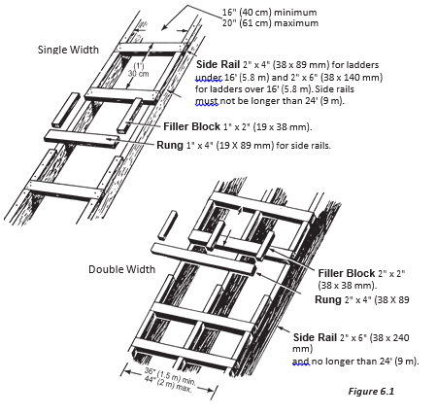
Escaleras Hechas en el Trabajo
La madera usada para las escaleras hechas en el trabajo debe ser de vetas rectas y libre de nudos sueltos, orillas filosas, astillas y ripia.
La escalera no debe ser mayor de 24 pies de largo de trabajo.
Se deben inspeccionar todos los días, y sí están defectuosas, deben ser reparadas inmediatamente o puestas fuera de servicio y destruidas.
Notes:
Comente puntos claves del uso de escaleras construidas en el trabajo.

Slide 99
Uso de Escaleras #1
Revise la escalera para detectar defectos antes de cada uso.
Retire los desechos y el material de la base y la parte superior de la escalera.
Sujete la parte superior y la base para que no se mueva.
Coloque la escalera en una superficie firme y nivelada. En suelo suave, sin compactar o terreno irregular, use un durmiente.
Notes:
Las próximas 3 láminas enfatizan puntos claves del uso de escaleras.

Slide 100
Uso de Escaleras #2
Asegúrese que los largueros en las escaleras se extiendan cuando menos 3 pies sobre el descanso. Esto permite que se agarren bien al subirse o bajarse.
Una escalera usada como un medio de acceso regular debe:
  Extenderse 3 pies sobre el descanso o piso.
  Tener un espacio libre para los pies de cuando menos 10 pulgadas detrás de cada peldaño.
  Tener suficiente distancia libre de obstrucciones por el lado que suben.
  Estar ubicado de manera que el área adecuada de descanso está libre de obstrucciones en la parte superior e inferior.
  Debe estar sujetado en las partes superior e inferior para evitar movimiento.
Notes:
Puntos claves del uso de escaleras (lámina 2).

Slide 101
Uso de Escaleras #3
Colocar las escaleras rectas o de extensión un pie hacia afuera por cada 4 pies hacia arriba, dependiendo del largo de la escalera.
Antes de colocar las escaleras, siempre revise si hay líneas eléctricas aéreas. No coloque las escaleras contra superficies flexibles o movibles.
Notes:
Puntos claves del uso de escaleras (lámina 3)
PUNTOS ADICIONALES EN EL MANUAL DEL ALUMNO:
Siempre vea hacia la escalera cuando suba o baje o trabaje de ella.
Mantenga 3 puntos de contacto al subir o bajar. Eso significa que dos manos y un pie o los dos pies y una mano siempre estarán en la escalera en todo momento.
Mantenga su centro de gravedad entre los largueros laterales. La hebilla de su cinturón nunca debe estar por fuera de los largueros laterales. Al subir o bajar, no cargue herramientas o materiales en las manos. En lugar de eso, use una cuerda para izar.
Mantenga las botas libres de lodo, grasa o cualquier material resbaloso que pudiera hacer que perdiera el equilibrio.
Nunca coloque las escaleras sobre cajas, carritos, mesas u otras superficies inestables.
Nunca use las escaleras de manera horizontal como tablas para andamios, andenes o para cualquier otra cosa para la cual no fueron diseñadas.
Párese cuando mucho en el tercer o cuarto peldaño de arriba para abajo.
Mantenga el contacto de la rodilla para guardar el equilibrio.
No empalme dos escaleras cortas juntas para hacer una escalera larga. Los largueros laterales no serán lo suficientemente fuerte para resistir las cargas extras.
No use las escaleras como refuerzos. No están diseñadas para este tipo de cargas.
No coloque las escaleras en los claros de las puertas, pasillos, entrada de vehículos o cualquier otro lugar en donde las pueden golpear o voltear.
Nunca coloque una escalera sobre los peldaños. Las escaleras deben colocarse sobre los largueros laterales.
Para colocar escaleras largas, irregulares o pesadas, solicite ayuda para evitar una lesión por haberse sobre esforzado.

Slide 102
Inspección y Mantenimiento de Escaleras
Una persona competente debe inspeccionar las escaleras de manera periódica y después de cualquier incidente que pudiera afectar su uso con seguridad para detectar defectos visible.
Solo las personas capacitadas deben reparar las escaleras.
Las escaleras defectuosas se deben poner fuera de servicio y se les debe colocar una etiqueta y candado para reparación o desecho.
Inspeccione las escaleras para detectar rigidez estructural.
Inspeccione las patas anti-derrapantes para detectar desgaste, material adherido y que giren correctamente las patas giratorias.
Notes:
Comente requisitos de inspección y mantenimiento de escaleras (lámina 1 de 2).

Slide 103
Inspección y Mantenimiento de Escaleras (cont.)
Reemplace las cuerdas deshilachadas o desgastadas en las escaleras de extensión con cuerdas del tipo y tamaño iguales a la cuerda original del fabricante.
Revise las escaleras de aluminio para detectar abolladuras y dobleces dentro de los largueros, escalones y peldaños..
No use tubería de metal para reemplazar los peldaños.
Revise las escaleras de madera para detectar grietas, rajaduras y pedazos podridos.
Revise todas las escaleras para detectar grasa, aceite, masilla, piedras y metal adherido u otros materiales que las pudieran hacer que no fueran seguras.
Notes:
Comente requisitos de inspección y mantenimiento de escaleras (lámina 2 de 2).

Slide 104
Lista de Verificación de Seguridad en Escaleras
Para evitar las caídas de las escaleras, asegúrese que tiene establecidos los siguientes controles:
Use solo escaleras que están en buenas condiciones y diseñadas para cumplir con la tarea de subir y bajar que se necesita hacer.
Capacite a los empleados en el uso correcto de escaleras.
Haga que el uso correcto de las escaleras sea un requisito del desempeño en el trabajo.
Requiera que los empleados hagan una inspección a la escalera antes de cada uso.
Notes:
Esta es una lista de comprobante de seguridad de escaleras, breve y a la vez, global.

Slide 105
Criterios para la Compra y Cuidado de las Escaleras
Revise las normas de OSHA del tipo de escalera que está usando.
Use solo escaleras aprobadas por Underwriter’s Laboratory (tendrán el sello UL).
Proteja las escaleras de madera con un sellador transparente, como barniz, laca, aceite de linaza o conservador de madera debido a que la pintura puede ocultar los defectos.
Notes:
Comente los temas en la lamina relacionados a la compra y cuidado de la escalera.

Slide 106
Aptitudes Prácticas
Evaluación de Aptitud #5 – Usar los pasos debidos para colocar y usar una escalera.
  Los estudiantes deben colocar adecuadamente y demostrar las técnicas adecuada de subir la escalera
  Subir y bajar.
  Use 3 puntos de contacto.
  Demonstrar la regla de 4 pies.
Notes:
Registre en el formato provisto el rendimiento logrado de la evaluación de aptitudes.

Slide 107
Módulo 4 AHORA YA SABE…
Las escaleras fijas incluyen un arnés de cuerpo, mosquetón, carrucha y manga de seguridad.
Las escaleras fijas y portátiles son causas principales de lesiones y fallecimientos.
Las empresas deben proporcionar una escalera fija o portátil en todos los puntos de acceso, de 19 pulgadas o más.
Usar las escaleras únicamente para lo cual fueron diseñadas.
No mover, deslizar o desplegar las escaleras mientras estén en uso.
Las escaleras solo deben ser reparadas por personas calificadas.
Mantener 3 puntos de contacto al subir o bajar.
Usar únicamente las escaleras aprobadas por Underwriter’s Laboratory (tendrán el sello UL).
Notes:
● Los dispositivos o sistemas de seguridad en escaleras se usan para subir las escaleras fijas, incluyen un arnés de cuerpo, mosquetón, carrucha y manga de seguridad
● Las cajas de escaleras y escaleras son las principales fuentes de lesiones y fallecimientos entre los trabajadores de la construcción
● Cuando haya una diferencia en el nivel de 19 pulgadas o mayor y no haya una rampa, andén, terraplén o elevador personal disponible, los empleadores deberán proporcionar una caja de escalera o escalera en todos los puntos de acceso de los trabajadores
● Use las escaleras solo para lo cual fueron diseñadas
● Mantenga libres las áreas alrededor de las partes superior e inferior de las escaleras. No mueva, deslice o extienda las escaleras mientras están en uso.
● Las escaleras solo deben ser reparadas por personas capacitadas
● Mantenga 3 puntos de contacto al subir o bajar
● Solo use escaleras aprobadas por Underwriter’s Laboratory (tendrán el sello UL)

Slide 108
APÉNDICE A: CASO DE ESTUDIO #1
Al quitar las tejas de la parte más alta de un techo inclinado de un edificio residencial, un trabajador pegó contra un bulto de tejas a su par, con un lado de su cuerpo.
El trabajador siguió tras las tejas para impedir que se cayeran del techo, pero perdió su equilibro y cayó 16.5 pies hacia abajo.
Notes:
Descripción larga
(Extracto¹ del sitio web FACE (Caso 9816) con modificaciones parciales en el escenario)
El 18 de julio de 1998, un auxiliar de techador de 25 años (la víctima), murió al caer de un techo con altura de 16.5 pies a la banqueta del piso de concreto del sótano al tratar de evitar que se resbalara un bulto de tejas de la orilla del techo.
El dueño de la compañía había decidido cambiar las tejas del techo de su residencia y de su cochera de al lado. Él y su hijo mayor, socio de la compañía, habían instruido a su hijo menor, de 25 años, que le pidiera ayuda a dos de sus amigos para que le ayudasen a cambiar las tejas de fibra de vidrio viejas de los dos edificios. Sus amigos aceptaron ayudarle con el trabajo, uno de 25 años (la víctima) y el otro de 16 años.
En el primer día de trabajo, los cinco trabajadores subieron bultos de las tejas nuevas a la parte más alta del techo de dos aguas de la residencia, a 5.5:12 (5.5 pulgadas de elevación por cada 12 pulgadas de ancho). Se apilaron las tejas en grupos de 3 o 4 bultos de alto a lo largo de la parte más alta del techo. Los trabajadores de 25 y 16 años subieron las escaleras hacia el techo de la residencia con palas mientras el padre y los dos hijos subieron la escalera al techo de la cochera para determinar qué materiales serían necesarios para terminar el techo de la cochera.
Cuando los dos hombres empezaron a quitar las tejas, la víctima tocó una pila de bultos de tejas con parte de su cuerpo o la pala y un bulto se empezó a deslizar hacia abajo por la parte posterior del techo. La víctima se dejó ir detrás del bulto en un intento de detenerlo. Ninguno de los otros trabajadores vio que la víctima se cayó del techo, pero aparentemente perdió el equilibrio y cayó los 16.5 pies desde el techo hacia la entrada de la cochera de concreto, pegándose en la cabeza en el concreto.
El copropietario dijo que aproximadamente media hora antes del incidente, él tumbó una pila completa de tejas por la parte de atrás del techo, lastimando la cornisa. Dice que en ese momento les dijo a los trabajadores que, si se empezaban a deslizar las tejas, que las dejaran caer.

Slide 109
Caso de Estudio #1 Análisis
Preguntas
  ¿Qué acciones peligrosas causaron el incidente?
  ¿Qué acciones se podrían tomar para evitar el incidente?
Notes:
Suposiciones
Actividad: Remover tejas Viejas (tejas de fibra de vidrio) e instalar tejas nuevas (tejas de asfalto compuesto de 3 piezas (1’*3’*4”))
Ubicación: La parte más alta del techo de dos aguas de una residencia (inclinación: 24 grados sobre horizontal),
Expectativa laboral: Hacer un buen trabajo Seguro en un plazo de tiempo razonable.
Escenario: Al remover las tejas Viejas, el trabajador golpeo con su cuerpo la pila de bulto de tejas a su lado en la parte mas alta del techo. Luego se dejó ir detrás del bulto en un intento de detener la caída de las tejas. Perdió su equilibro y se cayo 16.5 pies.
Preguntas
Pregunte que acciones causaron el incidente. Temas de conversación:
Cuestiones de seguridad del trabajo en las orillas desprotegidas del tejado
Pregunte cual acción podrían tomar para evitar el incidente. (¿Cuál es la manera correcta y segura de desempeñar la tarea? La respuesta es C)
Temas de conversación:
Resguardo Deslizante (Slide-guard) – Solo puede usarse hasta 25 pies cuando se reúne varios requisitos del sitio (1926.500 Apéndice E).
Barandillas– Cada empleado en un techo pronunciado con lados y orillas desprotegidos 6 pies (1.8 m) o mas superior a los niveles inferiores se protegerán contra caídas por medio de sistemas para barandales con tablas de apoyo, sistemas de redes de seguridad o sistemas personales de detención de caídas (PFAS) (1926.501(b)(11)). Los barandales no tienen el propósito de usarse con techos pronunciados y de dos aguas.
No se protege todas las orillas del techo en Opción B.
El arnés y cuerda de seguridad debe resistir 5,000 libras de fuerza.
Asegúrese que el arnés este ajustado y no es defectuoso cuando usa el sistema personal de detención contra caídas (PFAS).
Siempre manténgase conectado/amarrado.
Asegúrese que todo punto de anclaje es seguro.

Slide 110
APÉNDICE A: ESTUDIO DE CASO #2
TRABAJADOR MUERE TRAS CAER POR ABERTURA EN EL TECHO
Un trabajador de 40 años de edad murió después de caer por una abertura de un techo de bodega.
Cayó aproximadamente 27 pies al piso abajo.
Notes:
El empleador en este incidente era un contratista de techos que tenía trabajando 22 años y contaba con 12 trabajadores. El empleador tenía por escrito la política y el programa de seguridad. Se revisaban las reglas generales de seguridad por escrito con todos los empleados al momento de ser contratados. El entrenamiento se impartía en el trabajo. El capataz realizaba juntas de seguridad con su cuadrilla cuando eran necesarias. Se llevaban a cabo juntas de seguridad antes del inicio de cada trabajo para comentar los riesgos de seguridad relacionados con ese trabajo. La víctima tenía trabajando para el empleador 12 años y contaba con 15 años de experiencia anterior. Este fue el primer fallecimiento registrado por el empleador.
Habían contratado al empleador para reemplazar el aislante de fibra de vidrio y paneles de techo de metal corrugado en el techo de una iglesia de 80 pies de ancho por 140 pies de largo con un declive de 1:12. Una cuadrilla de cinco hombres (superintendente general, capataz, techador y 2 hojalateros) fue enviada al sitio para terminar el trabajo. Los hombres tenían que retirar secciones de paneles de lámina de techo y de aislante de 36 pulgadas de ancho y remplazarlos con nuevos paneles y aislante. Esto exigía retirar tres paneles de 3 pies de ancho por 6 pies de largo y remplazarlos con los nuevos paneles de 20 pulgadas de ancho por 16 pies de largo.
Para retirar los paneles, el techador sostenía el extremo de los viejos paneles y los jalaba mientras los hojalateros retiraban las tuercas que unían los paneles a las vigas del techo. Debido a que los trabajadores estaban instalando paneles más angostos que los que estaban remplazando, había espacios abiertos con aislante expuesto alrededor de toda el área de trabajo.
A las 3:00 p.m. del segundo día en el sitio, el trabajo había avanzado al punto donde los hombres habían terminado de trabajar en un área que medía aproximadamente 25 pies por 115 pies. Cuando la víctima terminaba de quitar las tuercas que sujetaban el siguiente pedazo de panel viejo, se puso de pie y dio un paso hacia atrás hacia una abertura de aproximadamente 3 pies por 6 pies que estaba cubierta solo con aislante de fibra de vidrio, y cayó 30 pies hacia el piso de madera dentro de la iglesia, golpeándose la cabeza.

Slide 111
Estudio de Caso #2 Análisis
Preguntas
  ¿Qué acciones peligrosas causaron el incidente?
  ¿Qué acciones se podrían tomar para evitar el incidente?
Notes:
Suposiciones
Actividad: Remover los tornillos de los paneles viejos de techo de metal corrugado; tamaño del panel viejo: 3 pies por 6 pies (2 metros); tamaño del panel nuevo: 20 pulgadas por 16 pies).
Ubicación: Techo de una iglesia (tamaño del techo: 80 pies por 140 pies, con un declive de 1:12 (ángulo = 4.76 grados)).
Expectativa laboral: Hacer un buen trabajo Seguro en un plazo de tiempo razonable.
Escenario: Después de remover los tornillos que sujetaban los paneles viejos a las vigas del techo, un mecánico de metal en chapa se puso de pie y dio un paso hacia atrás y cayó 30 pies por una apertura del techo cubierta solo con aislante de fibra de vidrio. El trabajador golpeó la cabeza en el piso y falleció.
Preguntas
Pregunte qué acciones causaron el incidente. Temas de conversación:
Cuestiones de seguridad al remover los viejos paneles de metal e instalar los nuevos
Cuestiones de seguridad de aperturas en el techo
Pregunte cuál acción podrían tomar para evitar el incidente. (¿Cuál es la manera correcta y segura de desempeñar la tarea? La respuesta es C)
Temas de conversación:
Barandillas y su aplicabilidad – ¡note que el resguardo deslizante (slide guard) no es método acepto de protección contra caídas aque!
Contrachapada que es (1) de suficiente grosor y (2) marcado con la palabra “APERTURA” para sujetar las cubiertas de los orificios y aperturas del techo (la contrachapada debe tener un factor de seguridad de 2 basado en las normas de OSHA).
No se siente o camine sobre claraboyas u otras aperturas.
El arnés y la cuerda de seguridad deben resistir 5,000 libras de fuerza.
Asegúrese que el arnés esté bien ajustado y no es defectuoso cuando usa los sistemas personales de detención de caídas (PFAS).
Siempre manténgase conectado/amarrado.
Asegure que todos los puntos de anclajes son seguros.

Slide 112
PREVENCIÓN DE CAÍDAS / PROTECCIÓN CONTRA CAÍDAS

